Slide 1
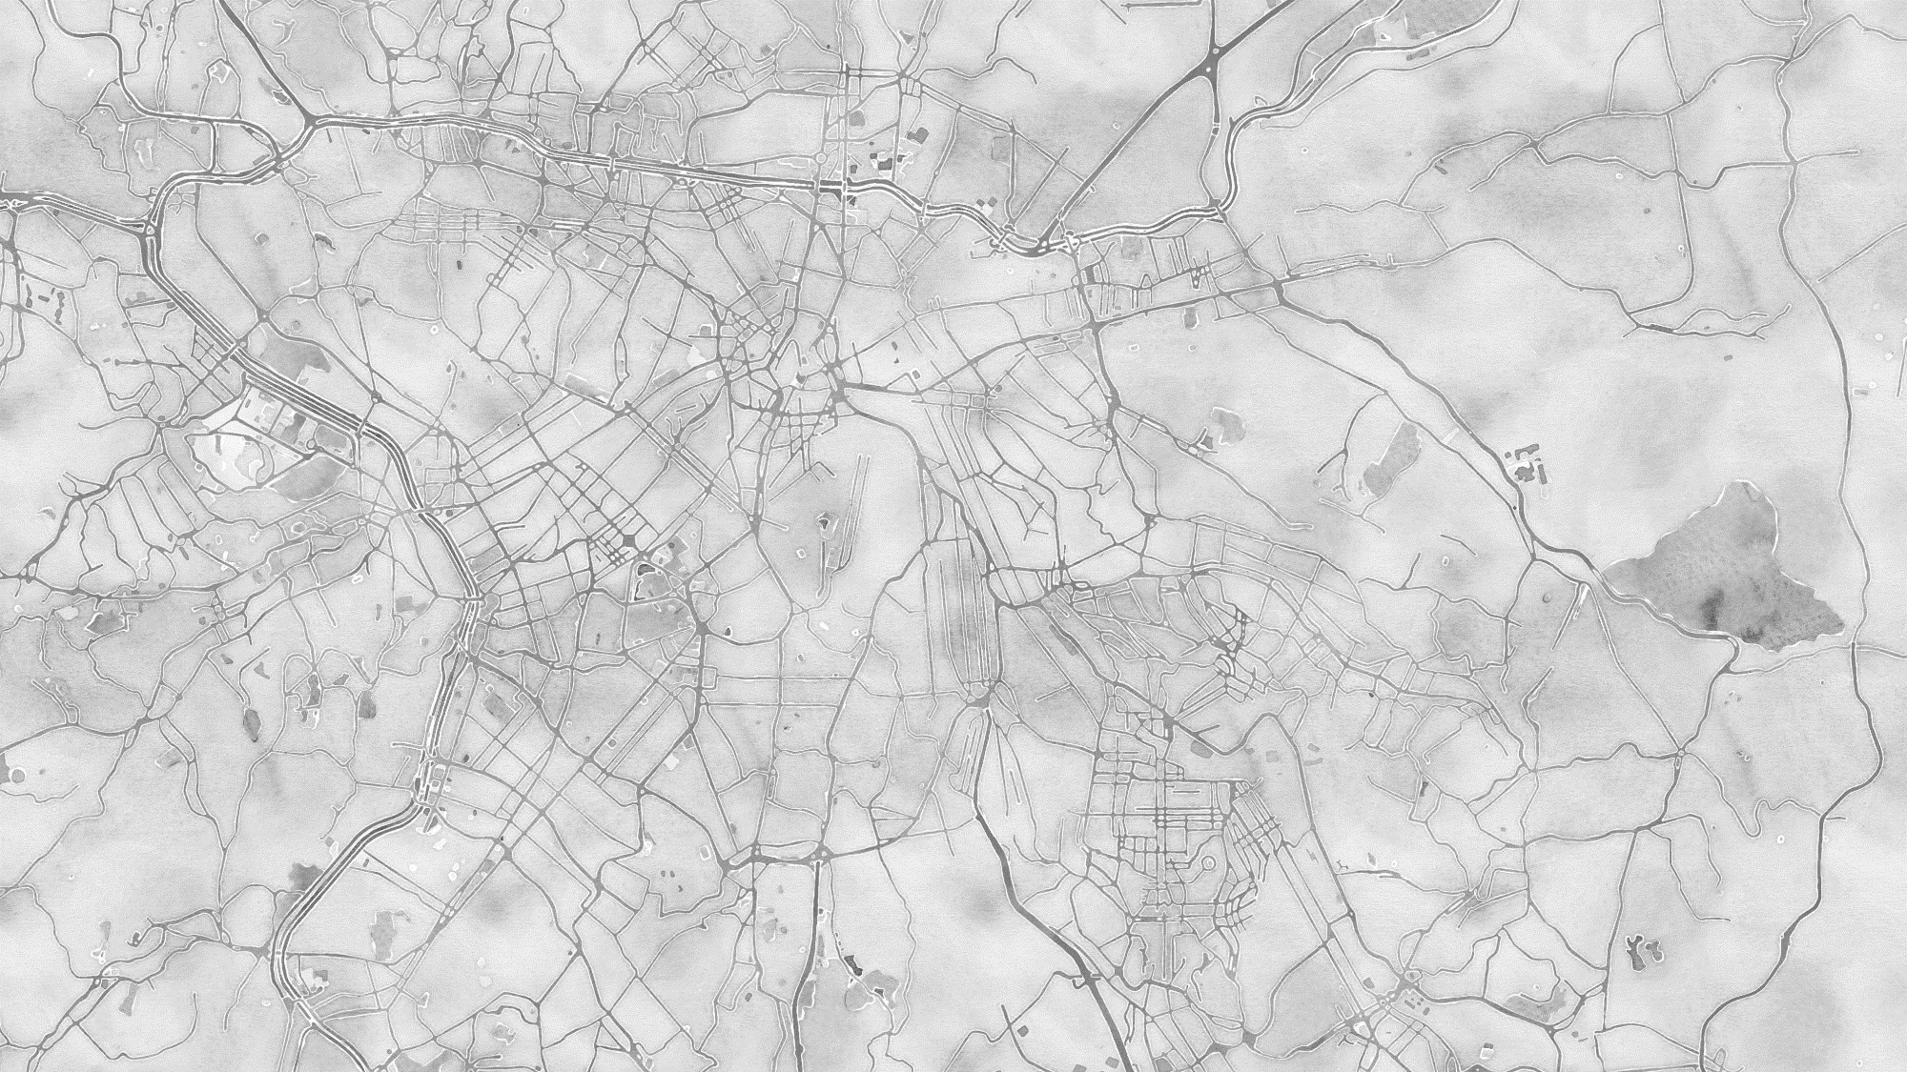

As ZEIS e o acesso à cidade: o impacto das ZEIS na desigualdade da habitação por promoção privada em São Paulo
Map tiles by Stamen Design, under CC BY 3.0. Data by OpenStreetMap, under CC BY SA
Defesa Mestrado em Ciências em Engenharia de Transportes
Beatriz Moura dos Santos
Orientadora: Mariana Abrantes Giannotti

Slide 2
Agenda
Contextualização
Metodologia
Resultados
Discussão final

Slide 3
contextualização
mercado imobiliário | zeis

Slide 4
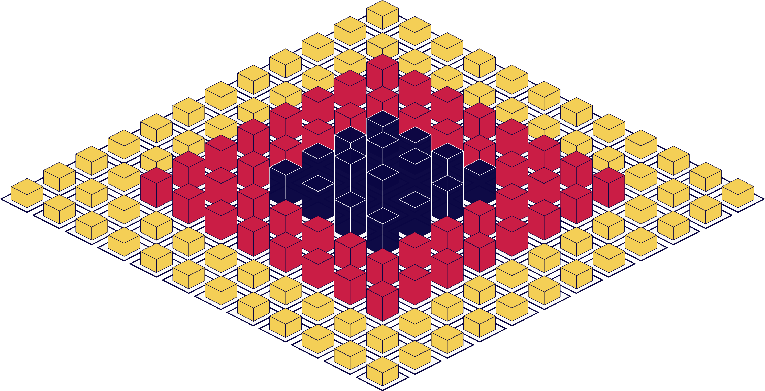
cidade caleidoscópica (Abramo, 2007)
 | alta renda
 | renda média
 | renda baixa

Slide 5
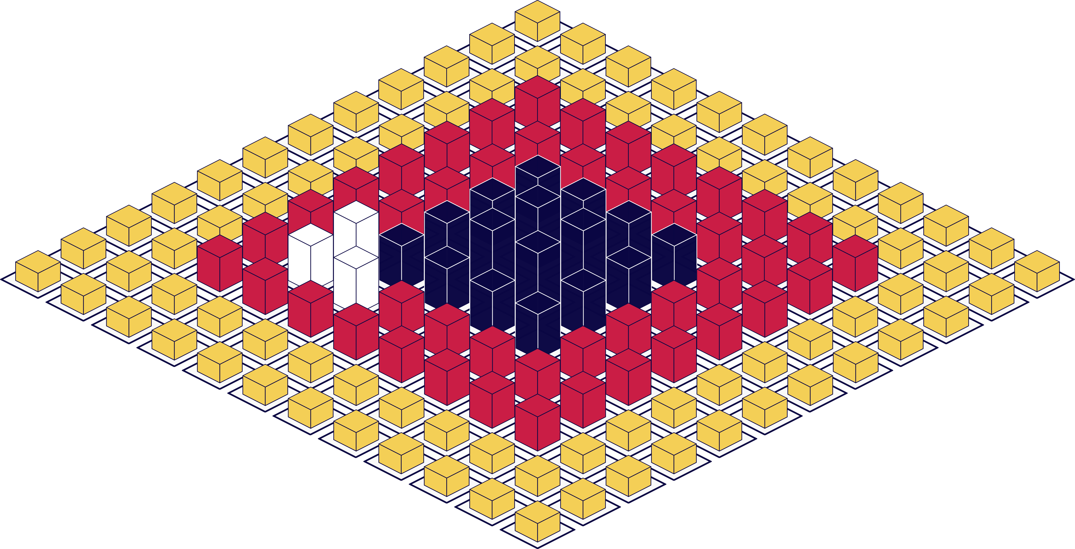
cidade caleidoscópica (Abramo, 2007)
 | alta renda
 | renda média
 | renda baixa

Slide 6
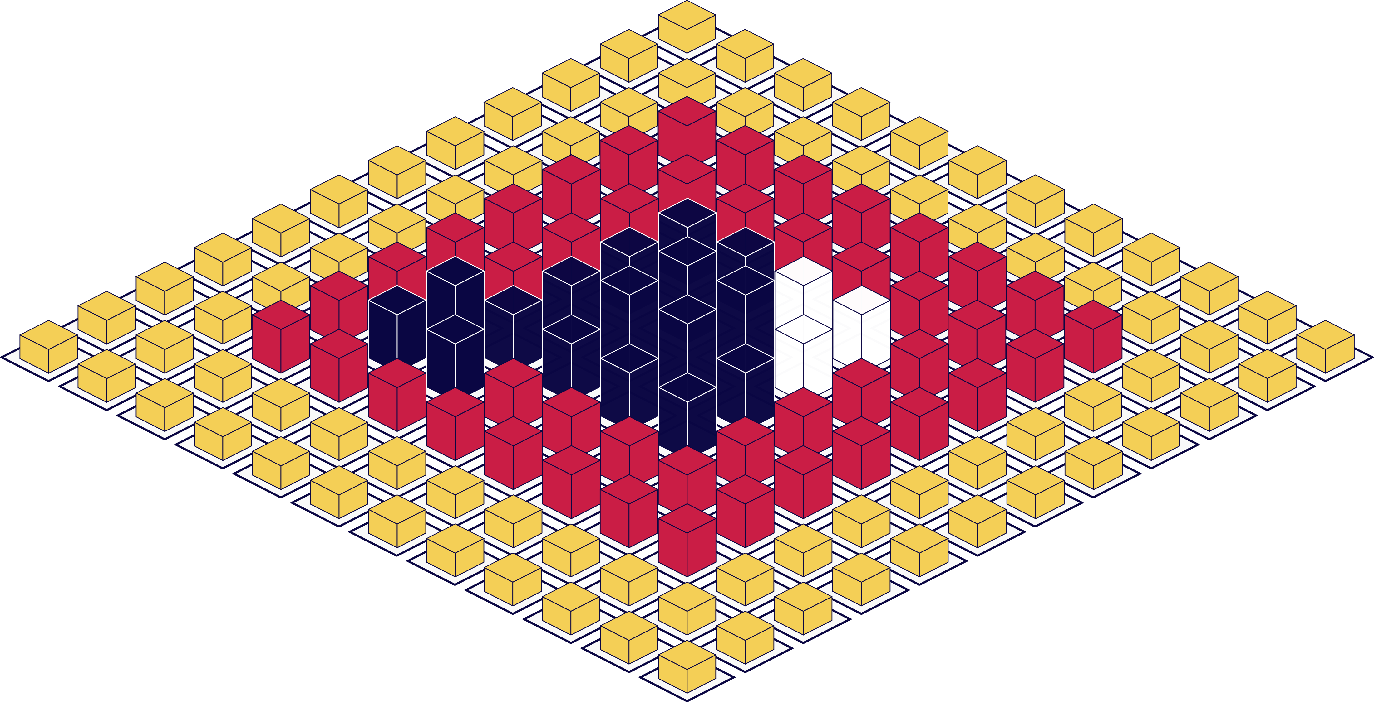
cidade caleidoscópica (Abramo, 2007)
 | alta renda
 | renda média
 | renda baixa

Slide 7
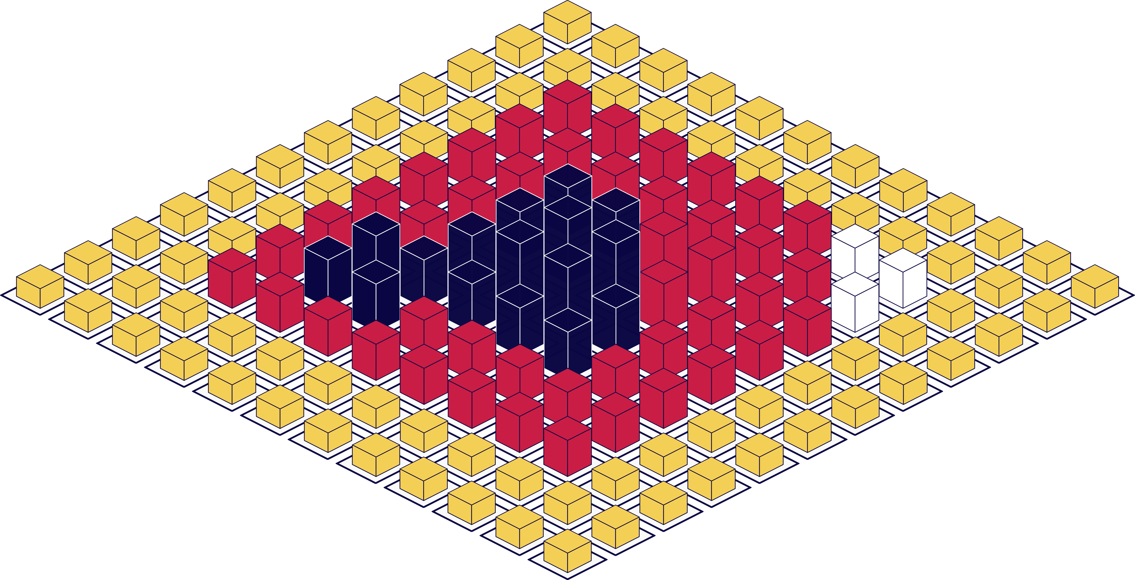
cidade caleidoscópica (Abramo, 2007)
 | alta renda
 | renda média
 | renda baixa

Slide 8
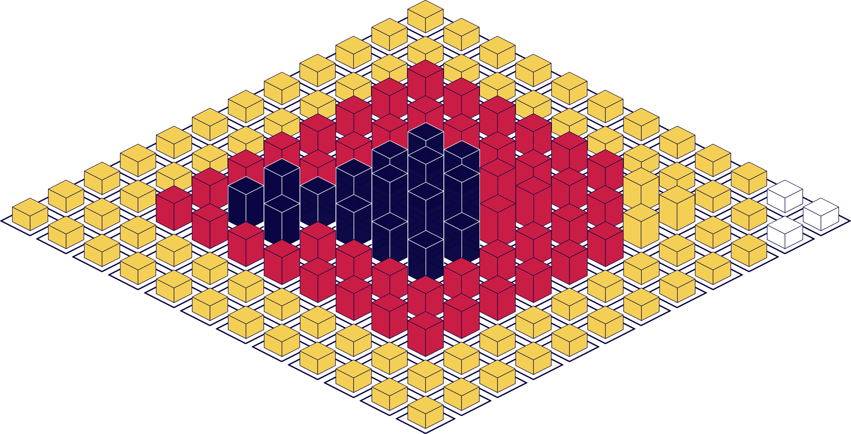
cidade caleidoscópica (Abramo, 2007)
 | alta renda
 | renda média
 | renda baixa

Slide 9
mercado imobiliário em SP
Haddad e Meyer, 2007
1/3 dos lançamentos em 2006 direcionados para famílias de alta renda
Haddad et al, 2005
Bairros com empreendimentos lançados com valores acima da renda média familiar (1987)
10 anos depois o perfil dos bairros mudou para famílias com renda mais alta
 | alta renda
 | renda média
 | renda baixa

Slide 10
localização do MCMV
visualização espacial
cruzando com outras variáveis
indicador sintético
Faixa 1 nas franjas das manchas urbanas
Faixas 2 e 3 no entorno dos bairros centrais
Faixa 1 em áreas de desequilíbrio de PEA e empregos
Faixa 1 em municípios com menor déficit habitacional
Faixa 1 acompanha os padrões propostos pelo Estado
Faixa 1 em setores censitários com qualidade do entorno ruim ou muito ruim
Faixa 1com diferentes pontuações (acessibilidade, entorno do domicílio e área verde)

Slide 11
As ZEIS “são porções do território destinadas, predominantemente, à moradia digna para a população de baixa renda”
(São Paulo (cidade), 2014, art. 44)

Slide 12
zeis | definições
ZEIS de regularização
Regularização de favelas e loteamento irregulares

Slide 13
zeis | definições
ZEIS de regularização
Regularização de favelas e loteamento irregulares
ZEIS de “vazios”
ZEIS 2 de vazios adequados para urbanização, mas localizados na periferia
ZEIS 3 localizam-se em áreas de infraestrutura
ZEIS 4, destinadas para residentes em Áreas de Proteção e Recuperação de Mananciais

Slide 14
uso das zeis

Slide 15
uso das zeis

Slide 16
Objetivo
entender a relação entre acessibilidade e segregação;
avaliar a inserção urbana dos empreendimentos contratados pelo PMCMV;
verificar a inserção urbana das unidades habitacionais de empreendimentos lançados pelo mercado imobiliário e comparar com as contratações do PMCMV;
avaliar a inserção urbana das ZEIS do período a partir de indicadores de acessibilidade;
simular cenários com diferentes níveis de restrição de uso das ZEIS e verificar desigualdades entre os empreendimentos e em relação à cidade.
Avaliar, a partir de indicadores de localização, se a aplicação das restrições de uso das ZEIS e construção de HIS no município de São Paulo afetaria as desigualdades entre os empreendimentos propostos no período em que o PDE 2002 era vigente e em que o PMCMV havia sido lançado (2009 a 2014)

Slide 17
metodologia
medidas | simulação

Slide 18
metodologia
medidas | simulação

Slide 19
localização é o resultado do espaço produzido e que possibilita o deslocamento e o acesso à cidade
(SINGER, 1982; DEÁK, 1985; VILLAÇA, 2001)

Slide 20
acessibilidade é o “potencial de alcançar oportunidades espacialmente distribuídas”, relacionando informações de uso do solo e de transporte
(PÁEZ; SCOTT; MORENCY, 2012)

Slide 21



acessibilidade acumulada
Fácil interpretação
Oportunidades dentro do limite são igualmente contabilizadas
(SHEN, 1998; MERLIN; HU, 2017)
$$A_{i}=\sum_{j ∈ \{c_{ij}≤γ_{i}\}}{W_{j}}$$

Slide 22
localização da habitação de baixa renda reforça a segregação urbana
(BONDUKI, 2014; CARDOSO; ARAGÃO; ARAUJO, 2011; CAMPOS; MENDONÇA, 2013; FERREIRA, 2015a; MARQUES; RODRIGUES, 2013; PEQUENO; FREITAS, 2013; ROLNIK et al., 2015; AMORE; SHIMBO; RUFINO, 2015; SIGOLO, 2014)

Slide 23
segregação urbana é um indicador do nível de separação entre grupos sociais no espaço
(FEITOSA et al., 2007; MARQUES; RODRIGUES, 2013)

Slide 24
isolamento

Slide 25
metodologia
medidas | simulação

Slide 26

o lote
quanto podemos aproveitar?
como vamos aproveitar?
qual é o limite de UH propostas?
como é feita a escolha?

Slide 27



quanto podemos aproveitar?
$$Potencial construtivo=CA ∗A_{terreno}$$

Slide 28
1º parâmetro: CA
básico
máximo

Slide 29
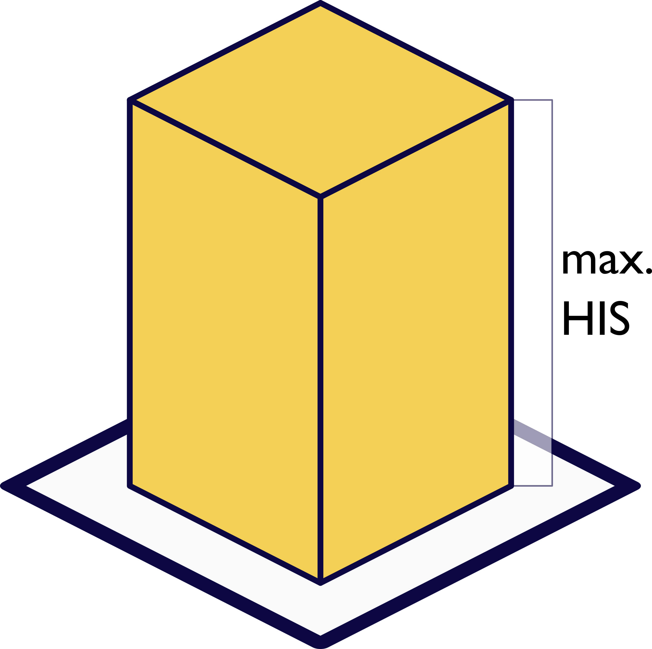
como vamos aproveitar?
máximo de HIS
 | alto padrão
 | HMP
 | HIS

Slide 30
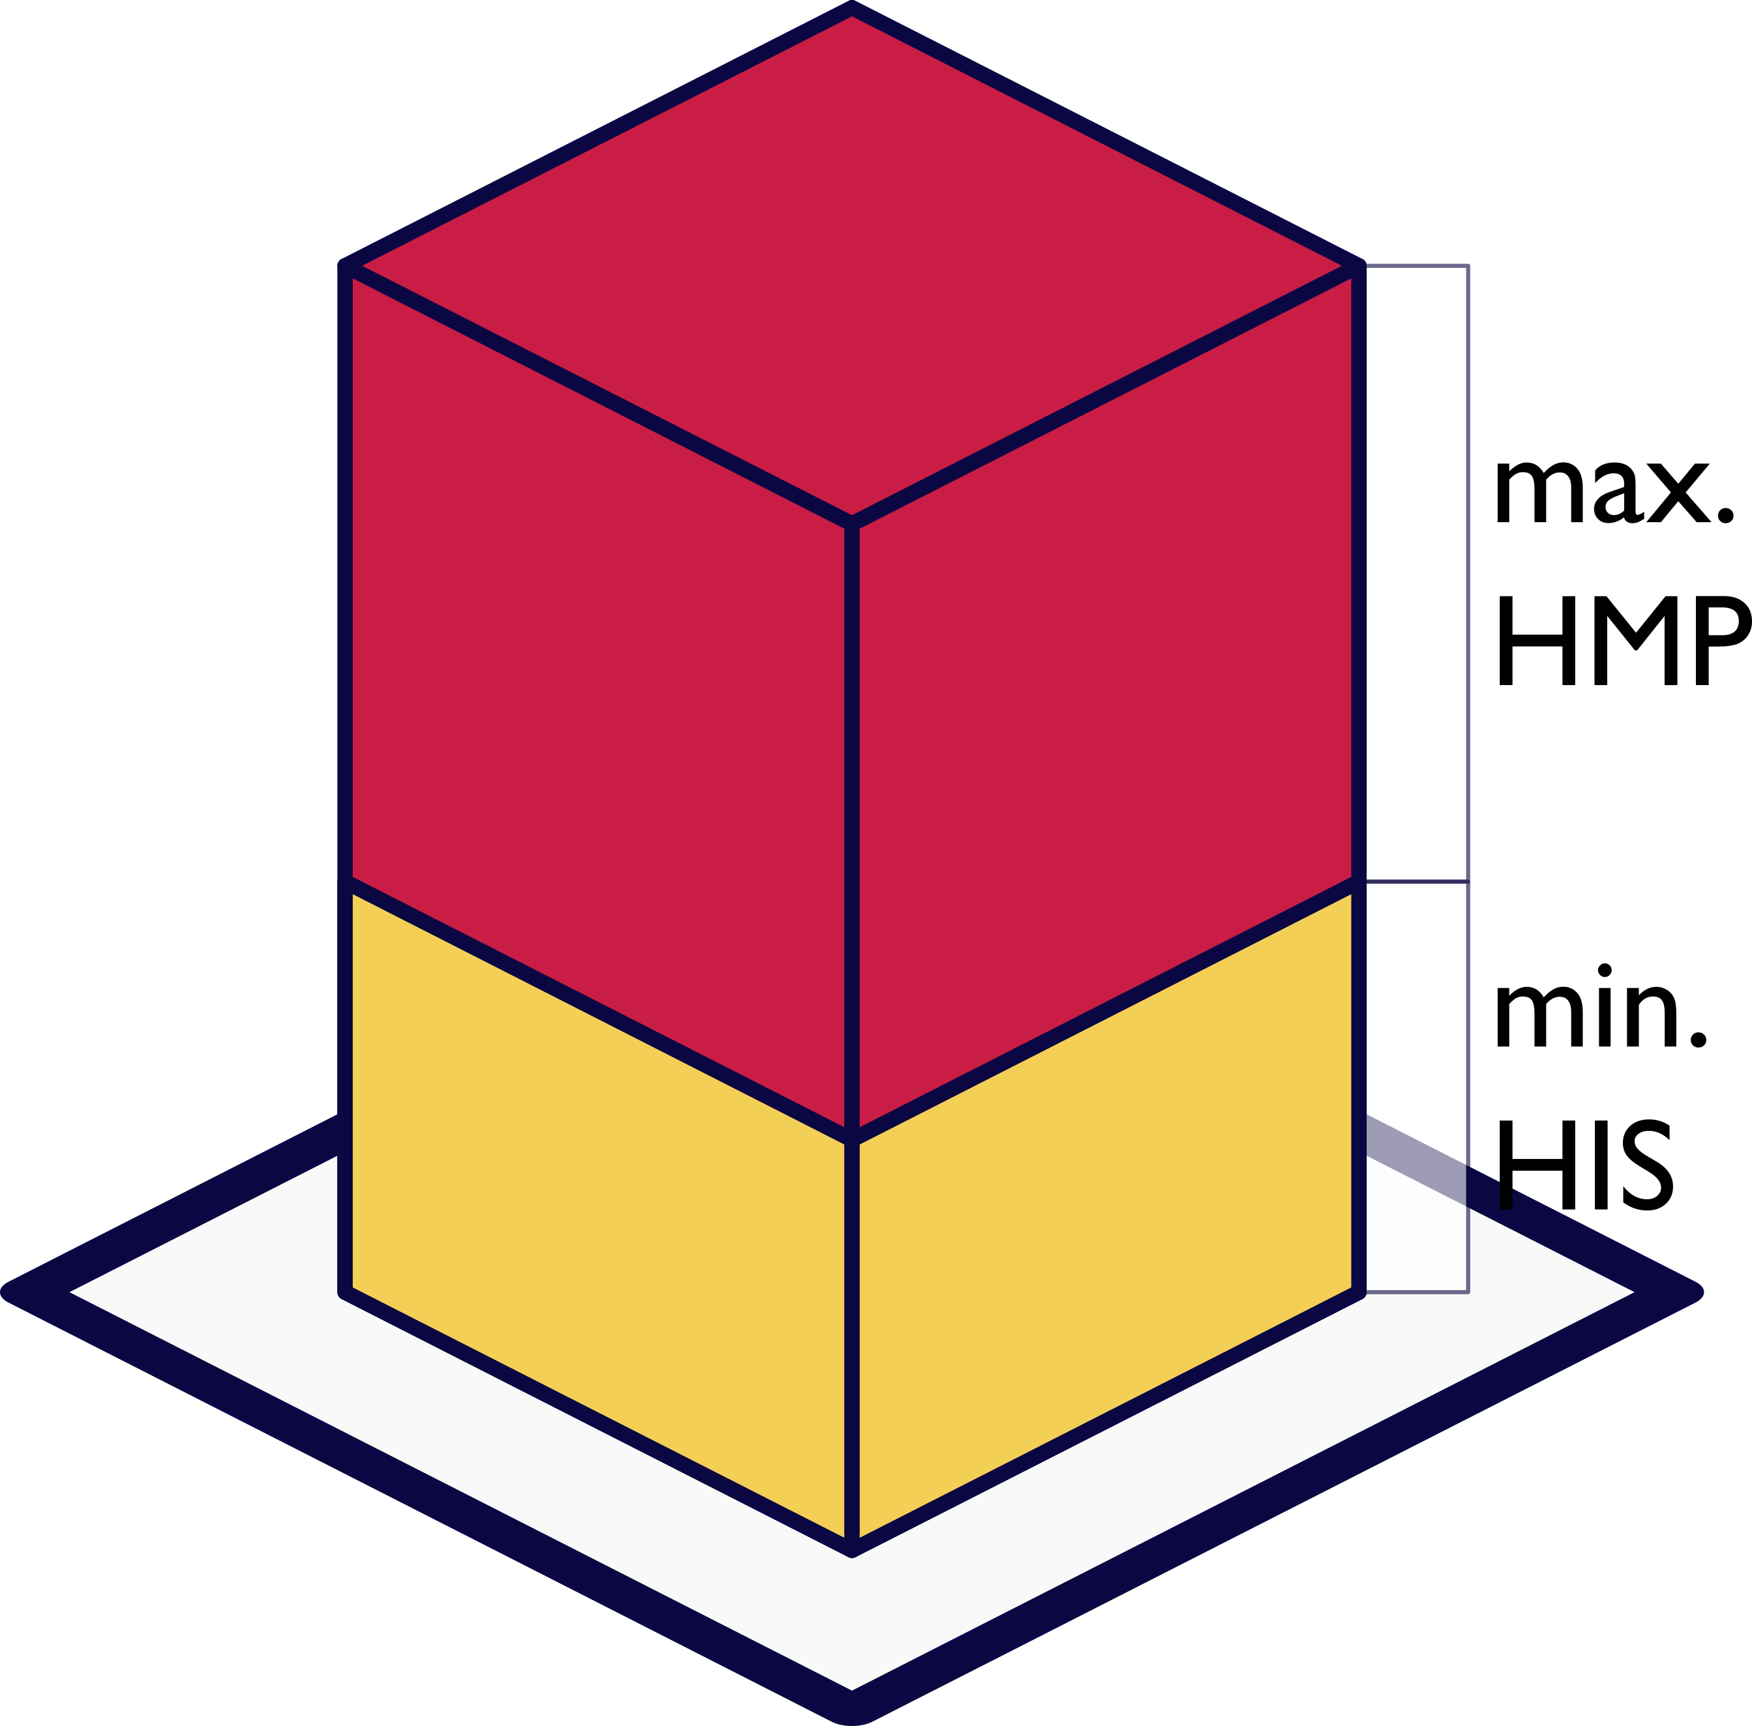
como vamos aproveitar?
máximo de HIS
máximo de HMP
 | alto padrão
 | HMP
 | HIS

Slide 31
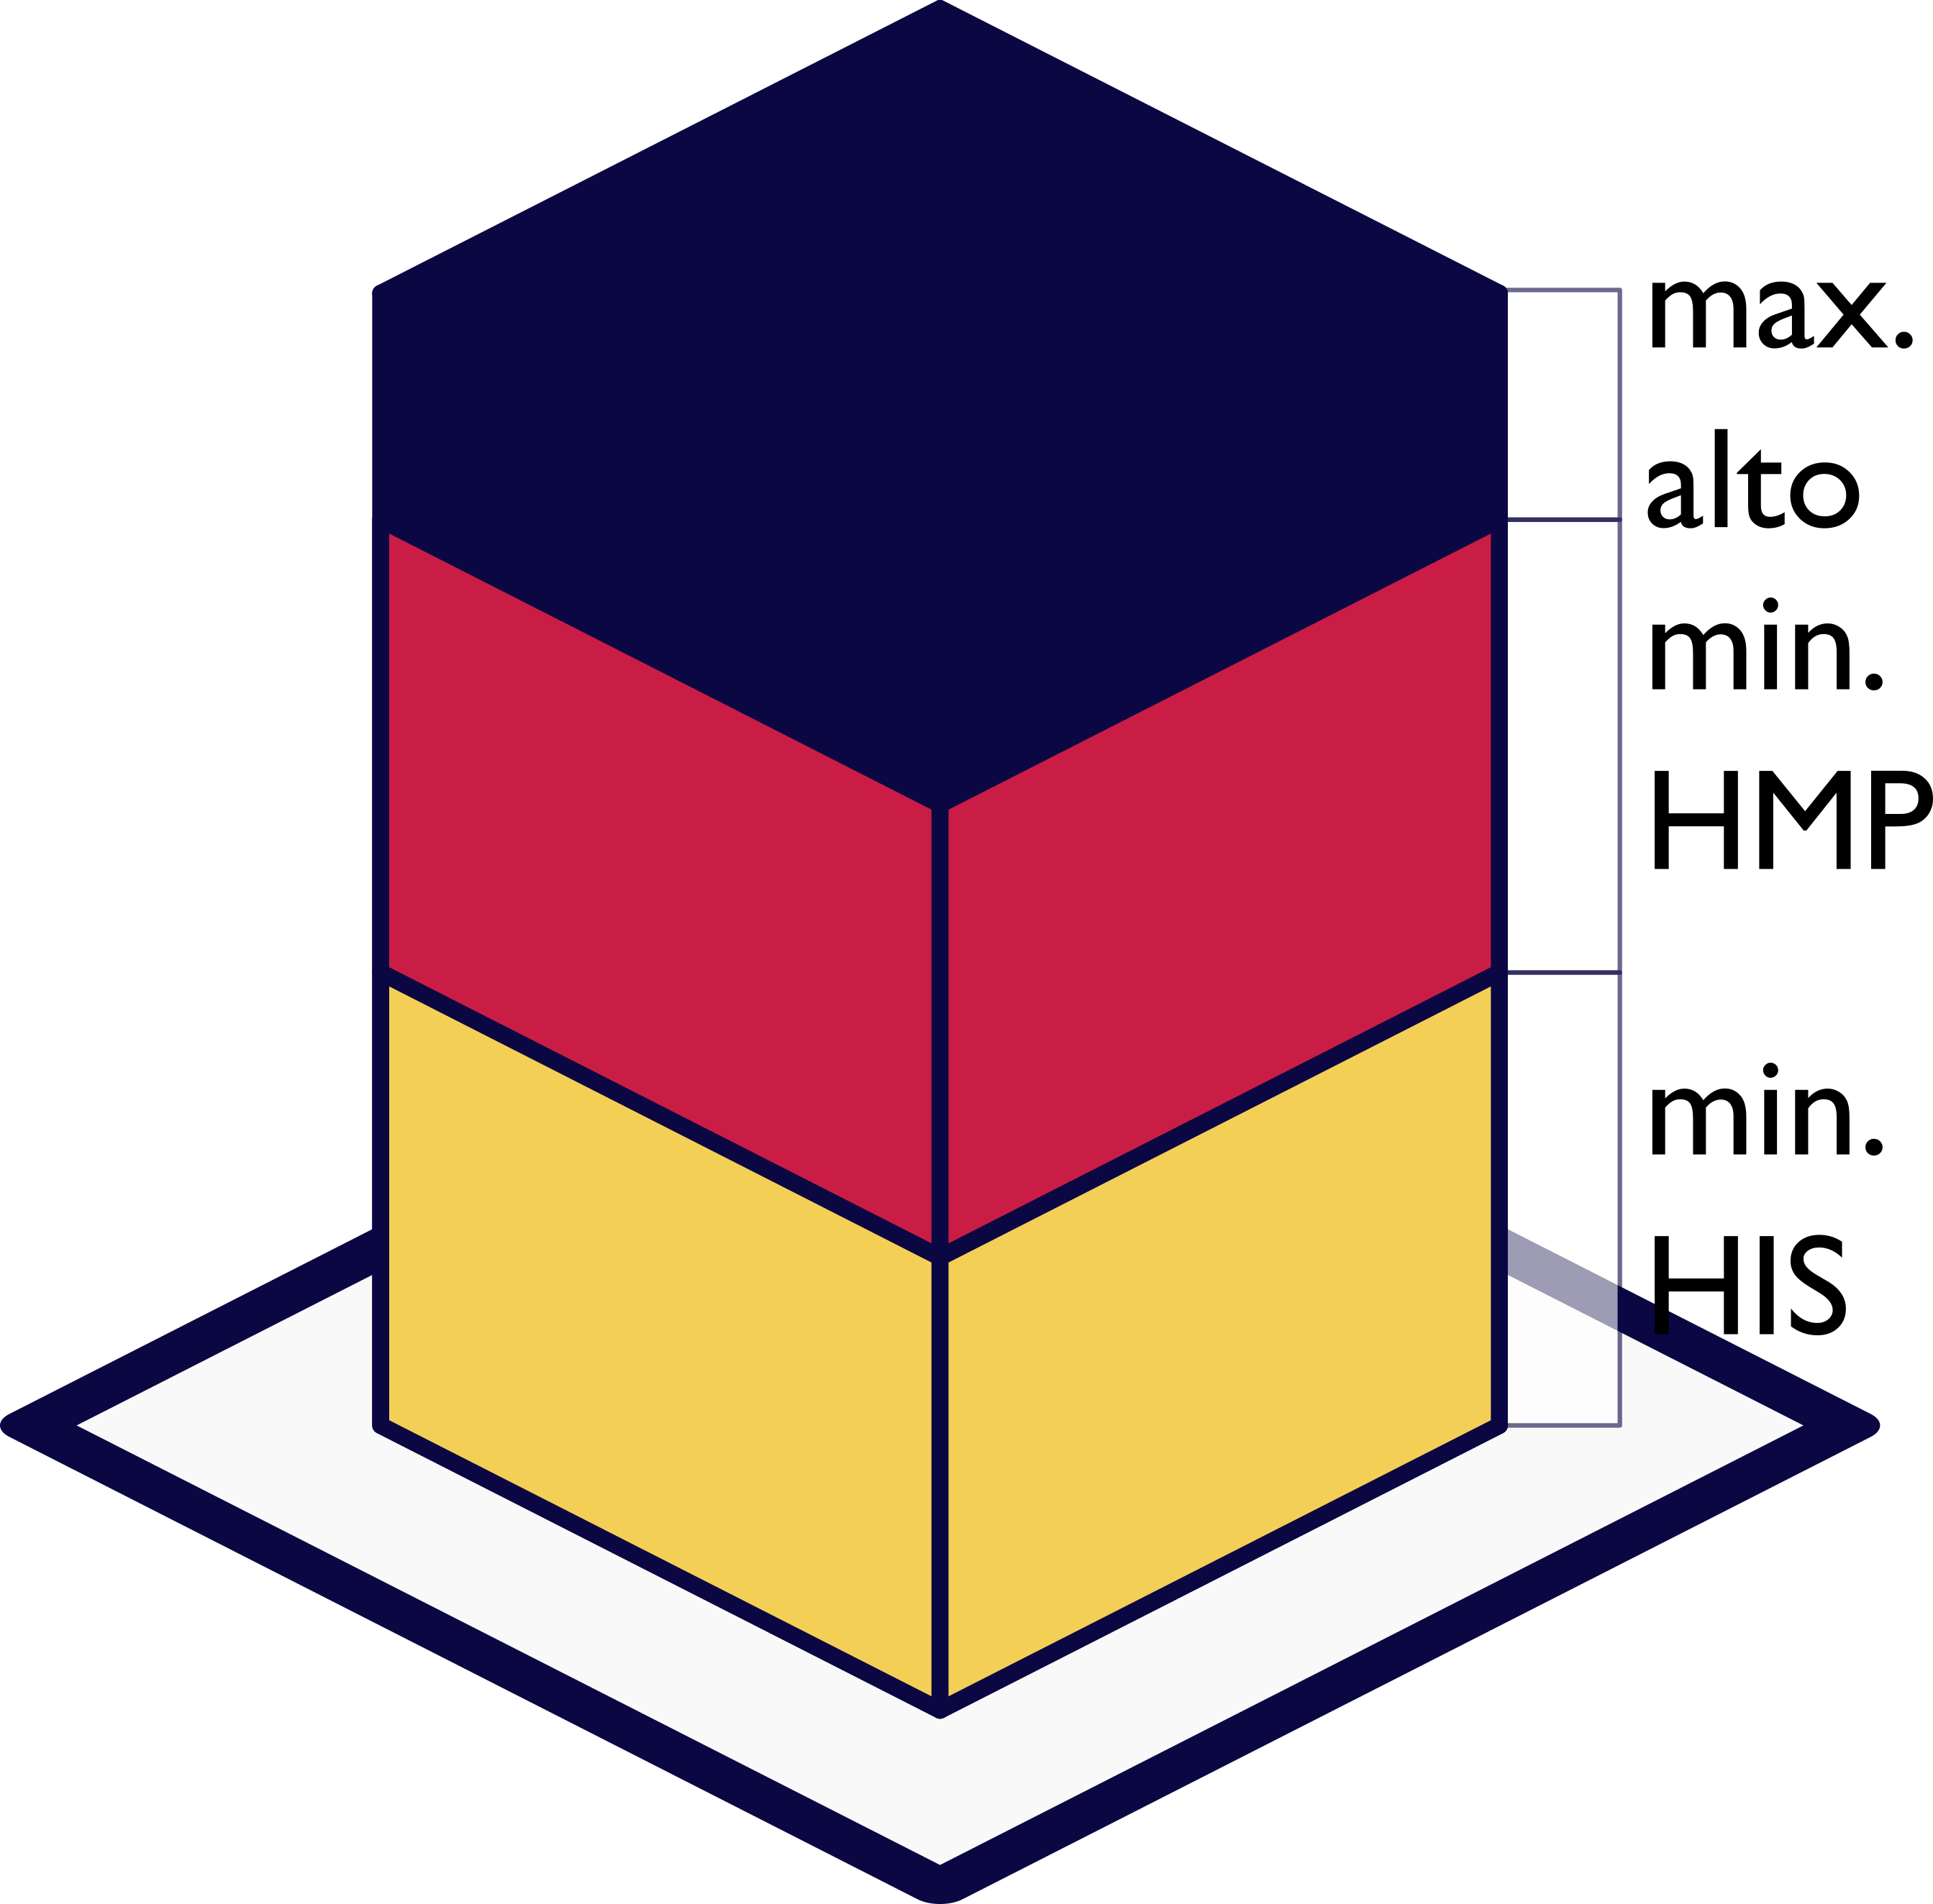
como vamos aproveitar?
máximo de HIS
máximo de HMP
máximo de alto padrão
 | alto padrão
 | HMP
 | HIS

Slide 32



2º parâmetro: % de cada tipo
máx. HIS
máx. HMP
máx. alto padrão
 | alto padrão
 | HMP
 | HIS

Slide 33



cenários
máx. HIS
máx. HMP
máx. alto padrão
 | alto padrão
 | HMP
 | HIS
CA básico
1
3
5
CA máximo
2
4
6

Slide 34


parâmetros
ZEIS 2
ZEIS 3
ZEIS 4
CA básico
1
1
1
CA máximo
2,5
4
1
% mín HIS
40
40
70
% mín HIS + HMP
80
80
70

Slide 35



parâmetros | área útil
HIS
37m²
HMP
46m²
alto padrão
90m²

Slide 36
qual é o limite de UH propostas?

Slide 37
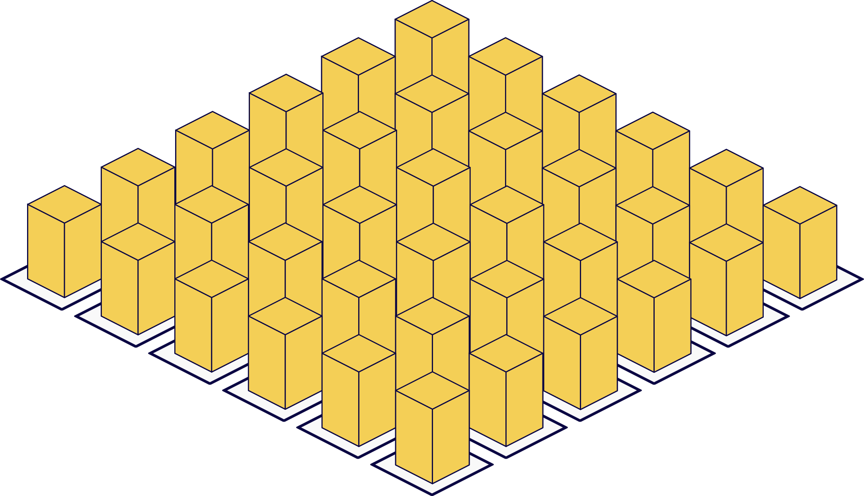
como é feita a escolha?

Slide 38
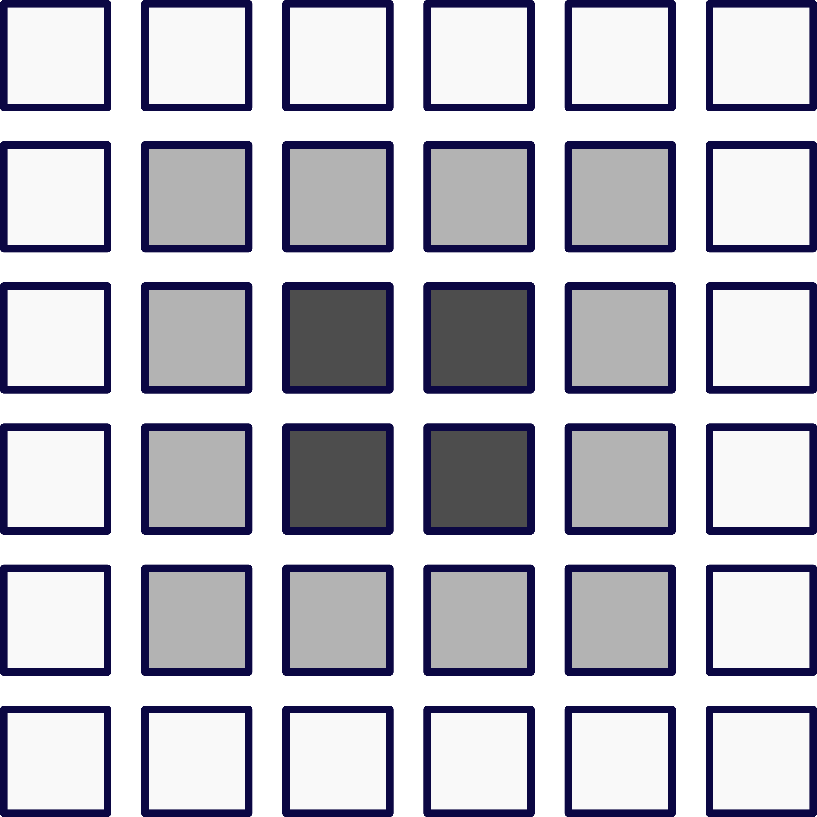
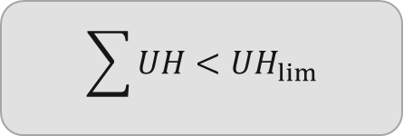
como é feita a escolha?
seleciono o lote com melhor acessibilidade
Sim
$$\sum{UH}<UH_{lim}$$
Não

Slide 39


como é feita a escolha?
seleciono o lote com melhor acessibilidade
Sim
$$\sum{UH}<UH_{lim}$$
Não

Slide 40
como é feita a escolha?
seleciono o lote com melhor acessibilidade
Sim
$$\sum{UH}<UH_{lim}$$
Não

Slide 41

como é feita a escolha?
seleciono o lote com melhor acessibilidade
Sim
$$\sum{UH}<UH_{lim}$$
Não

Slide 42
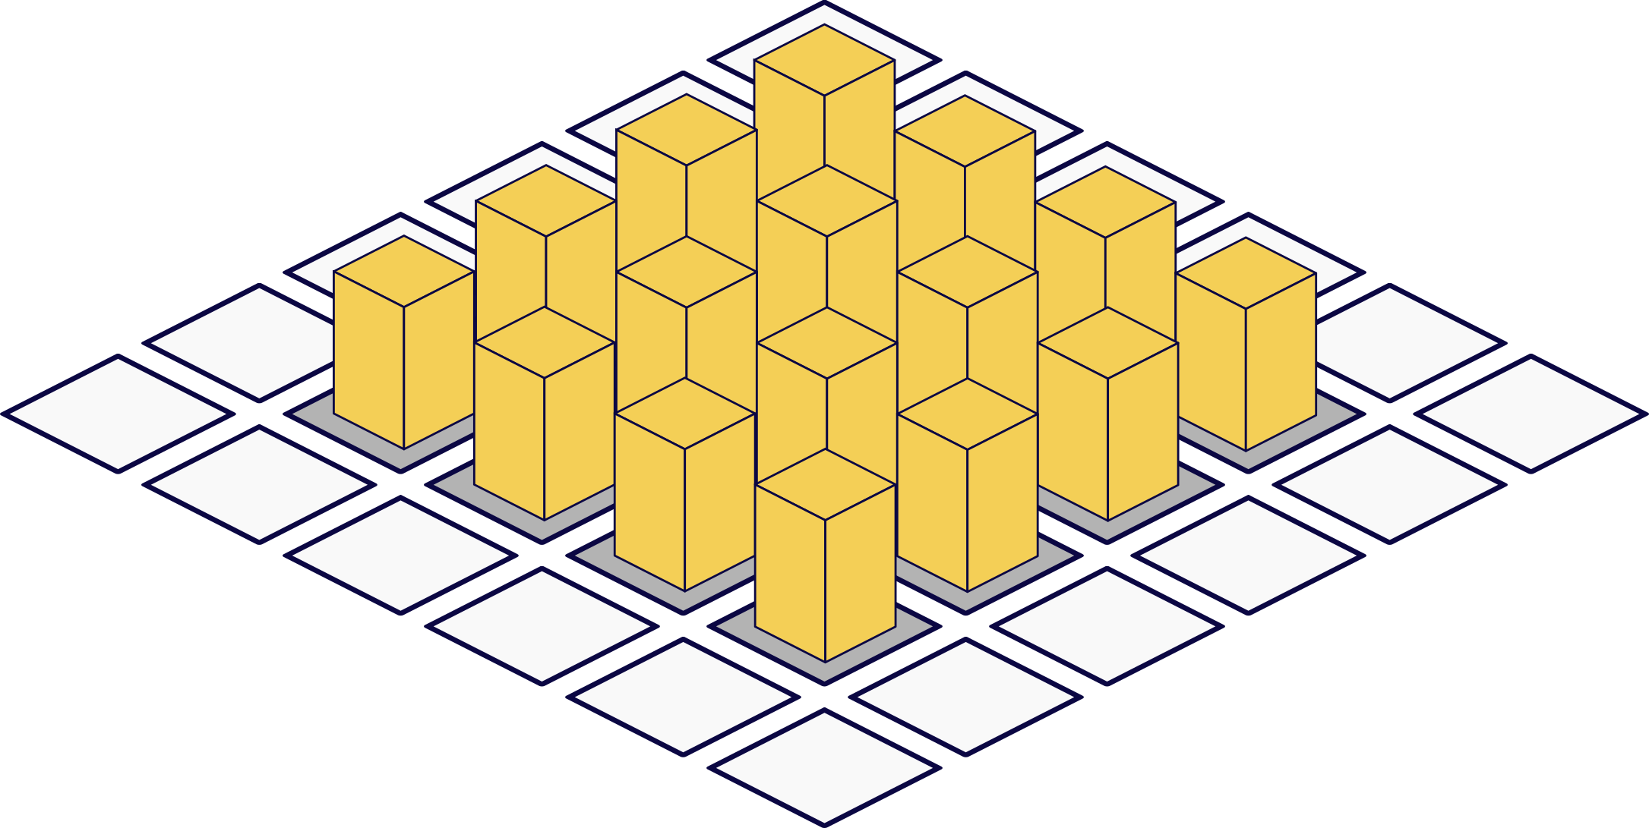
como é feita a escolha?
seleciono o lote com melhor acessibilidade
Sim
$$\sum{UH}<UH_{lim}$$
Não

Slide 43
como é feita a escolha?
seleciono o lote com melhor acessibilidade
Sim
$$\sum{UH}<UH_{lim}$$
Não

Slide 44
como é feita a escolha?
seleciono o lote com melhor acessibilidade
Sim
$$\sum{UH}<UH_{lim}$$
Não

Slide 45
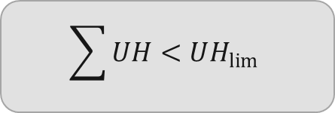
como é feita a escolha?
seleciono o lote com melhor acessibilidade
Sim
$$\sum{UH}<UH_{lim}$$
Não

Slide 46
resultados
pmcmv em msp | uso de zeis

Slide 47
resultados
pmcmv em msp | uso de zeis

Slide 48
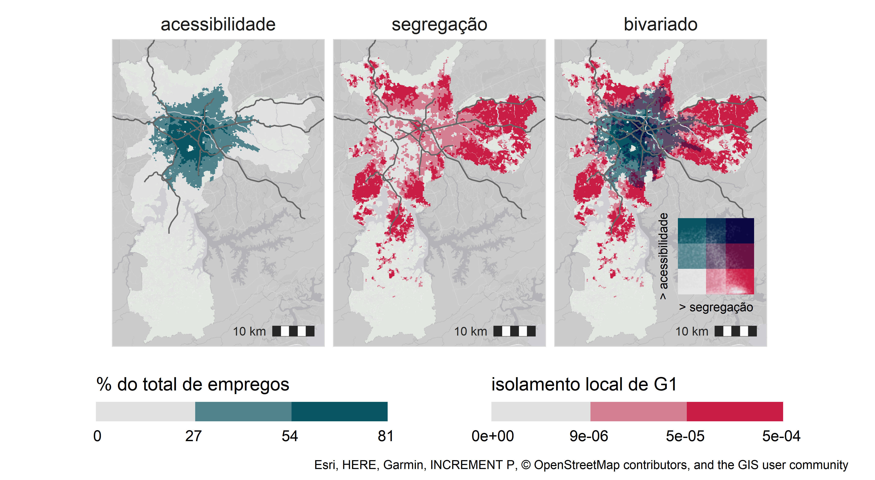
acessibilidade x segregação | bivariado
asda

Slide 49
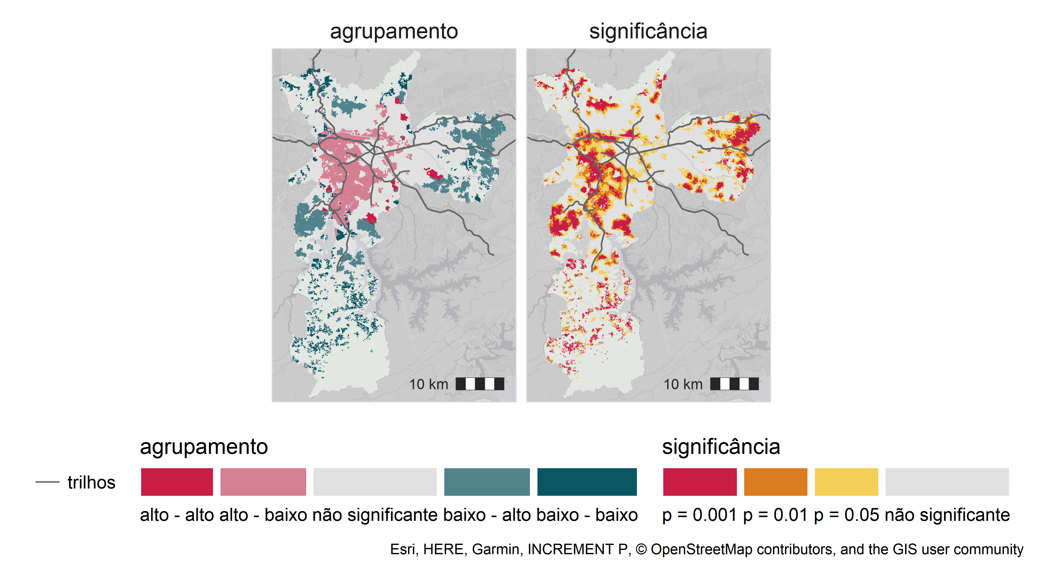
acessibilidade x segregação | LISA
asda

Slide 50
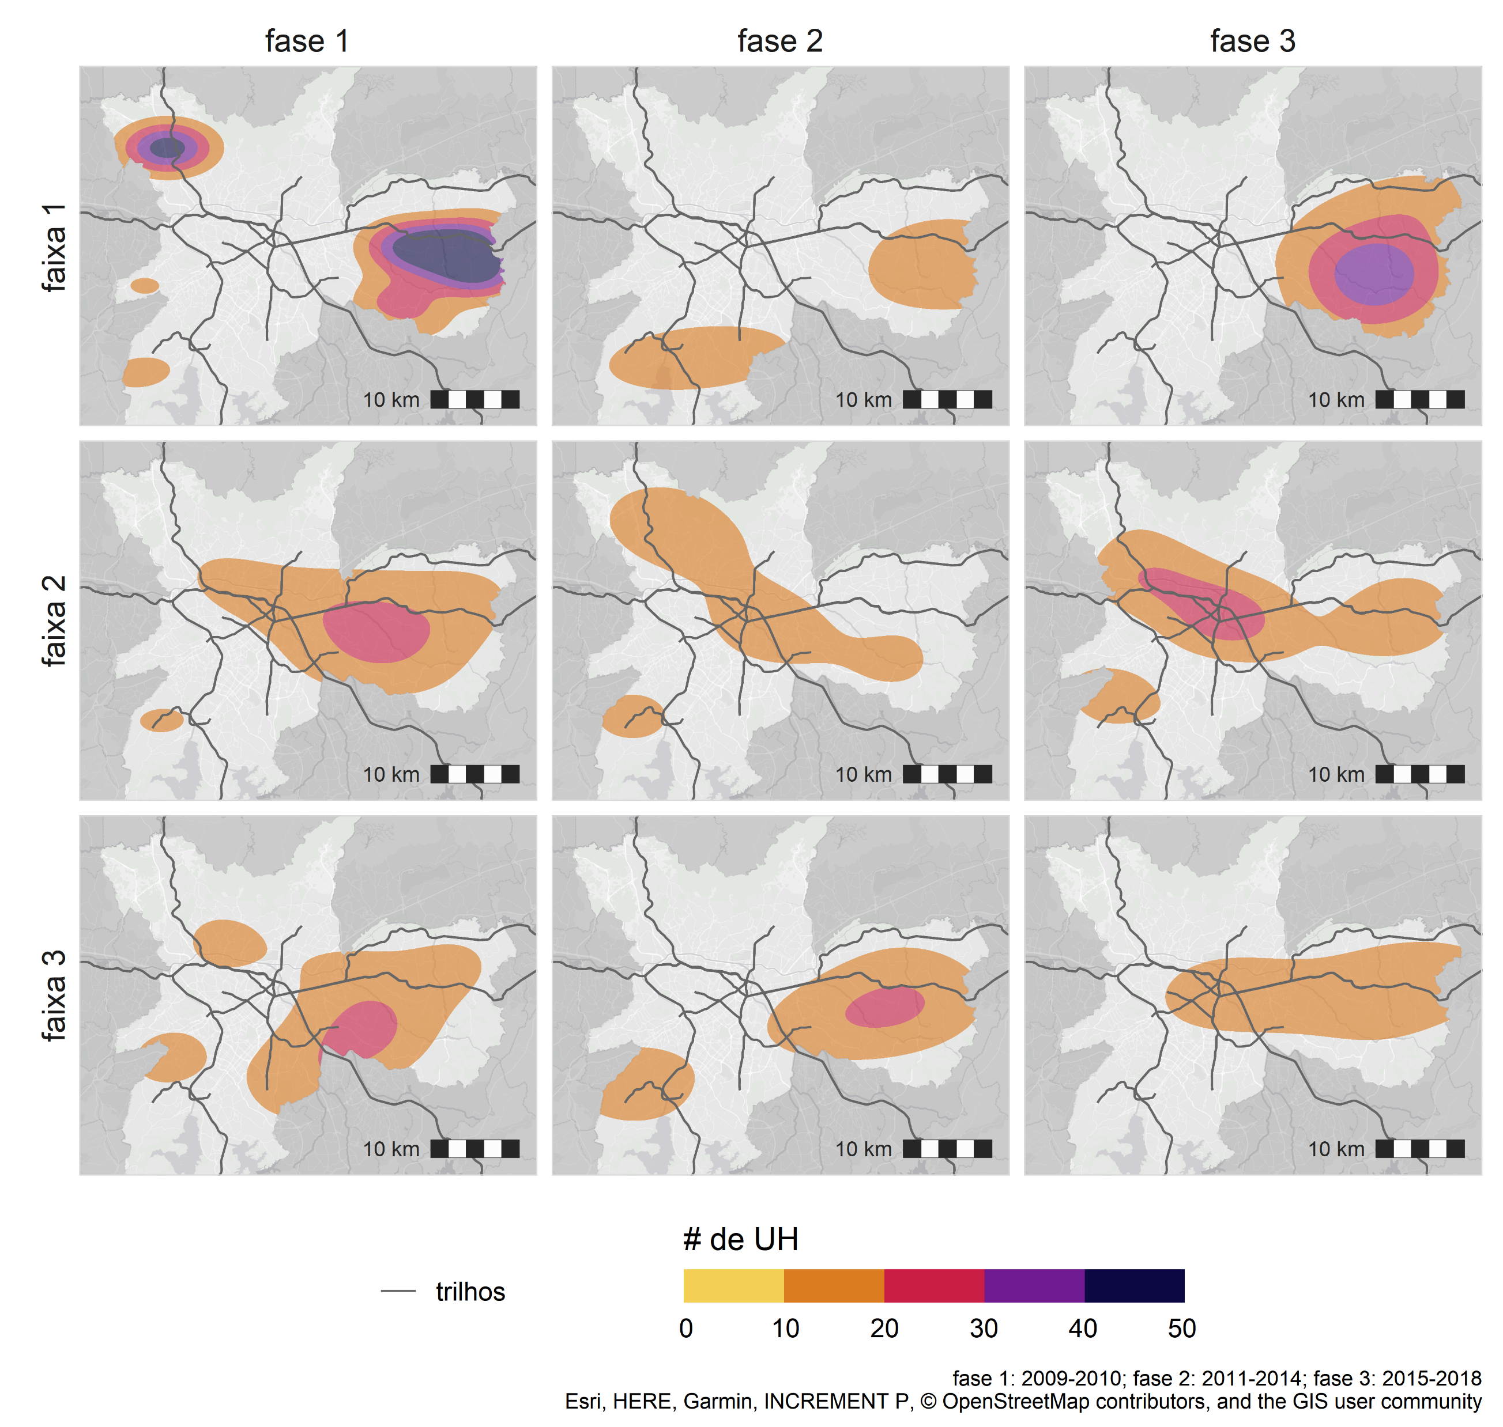
inserção do PMCMV

Slide 51
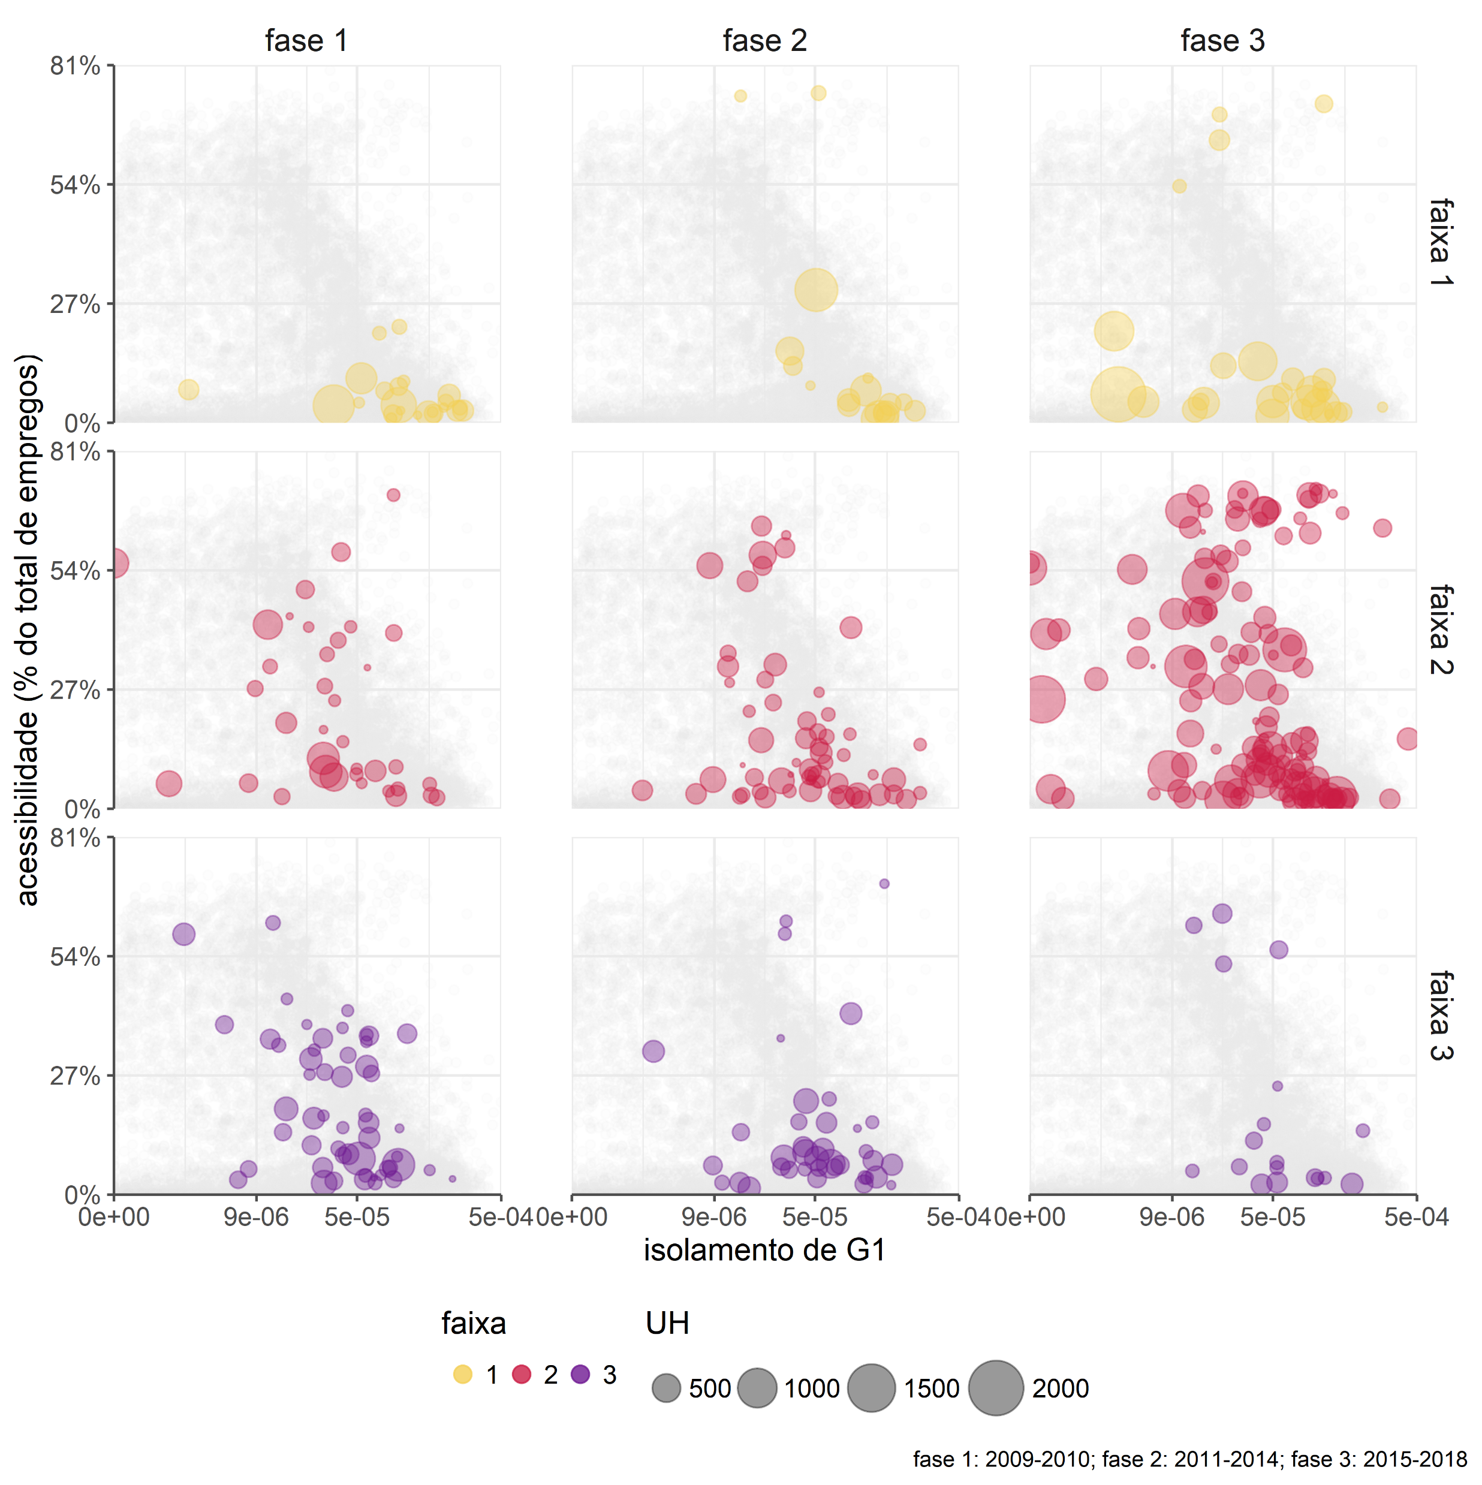
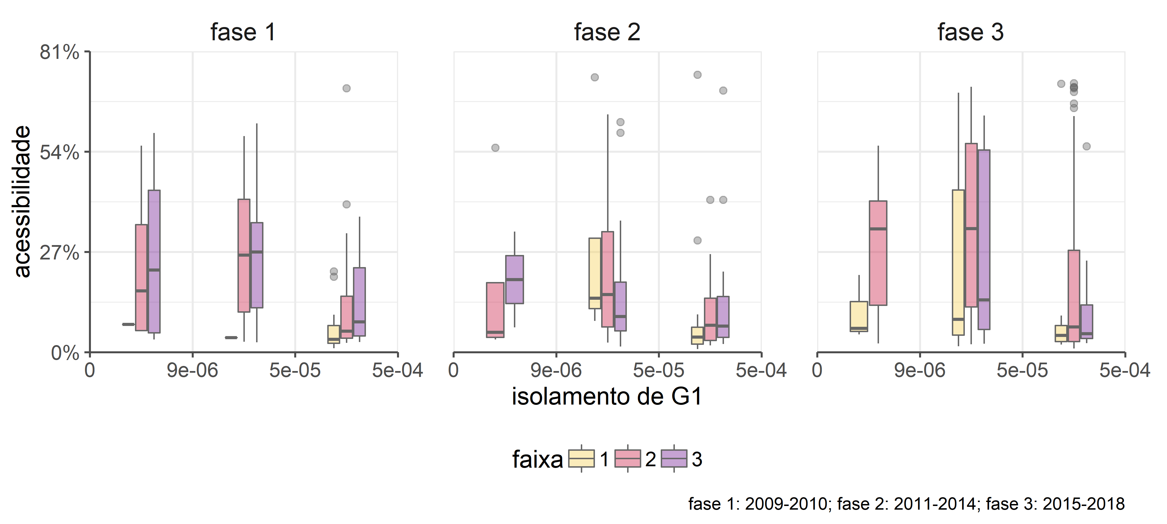
inserção do PMCMV

Slide 52
resultados
pmcmv em msp | uso de zeis

Slide 53
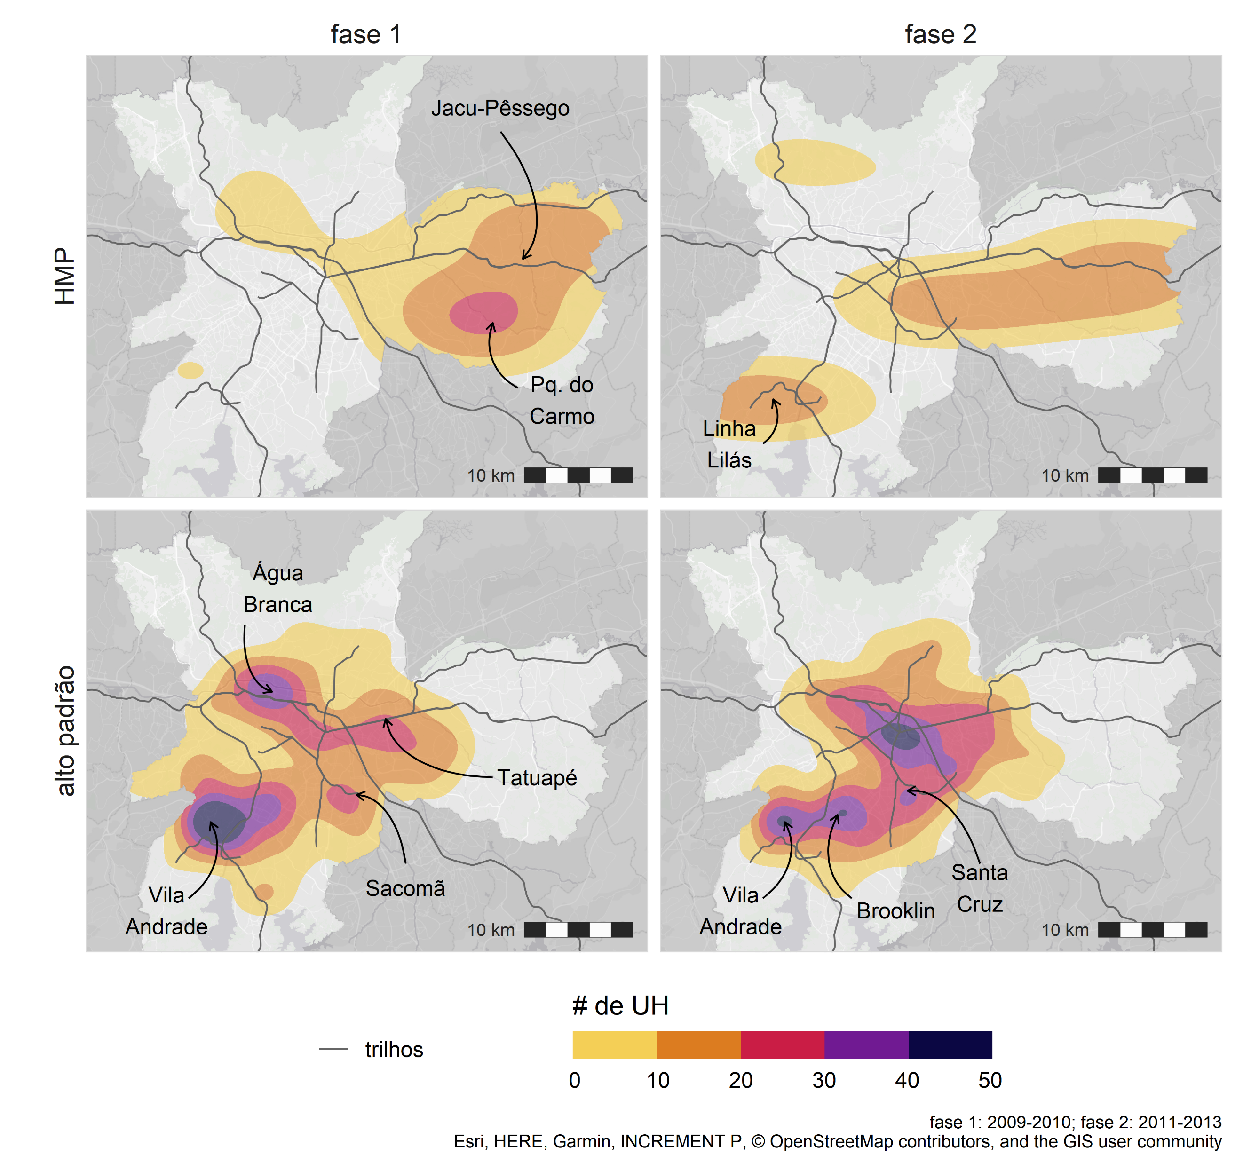
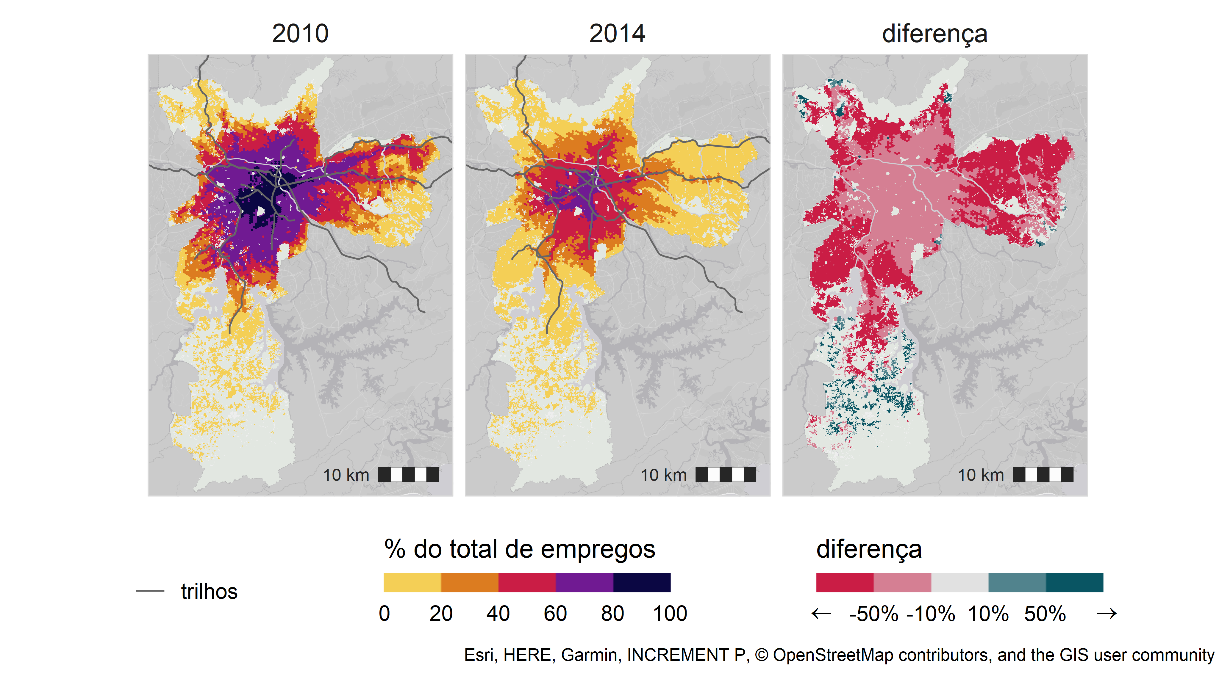
inserção do mercado

Slide 54
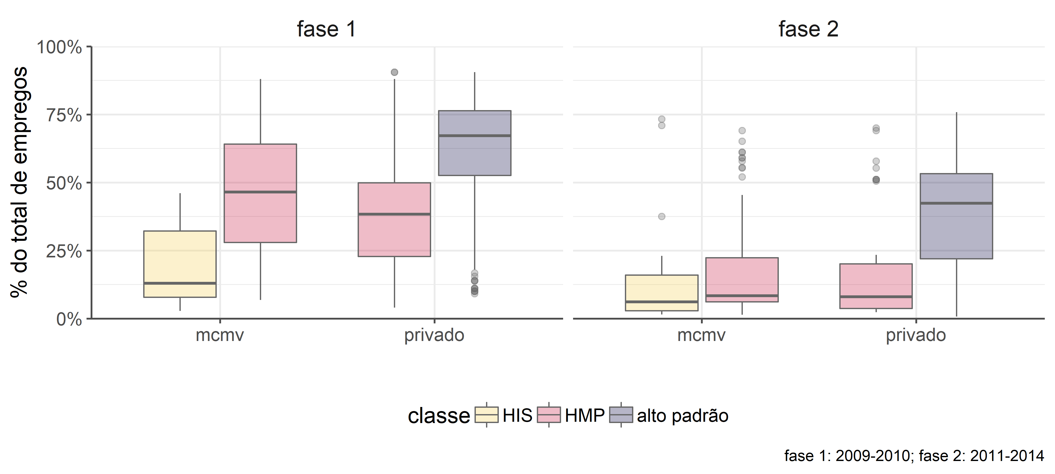
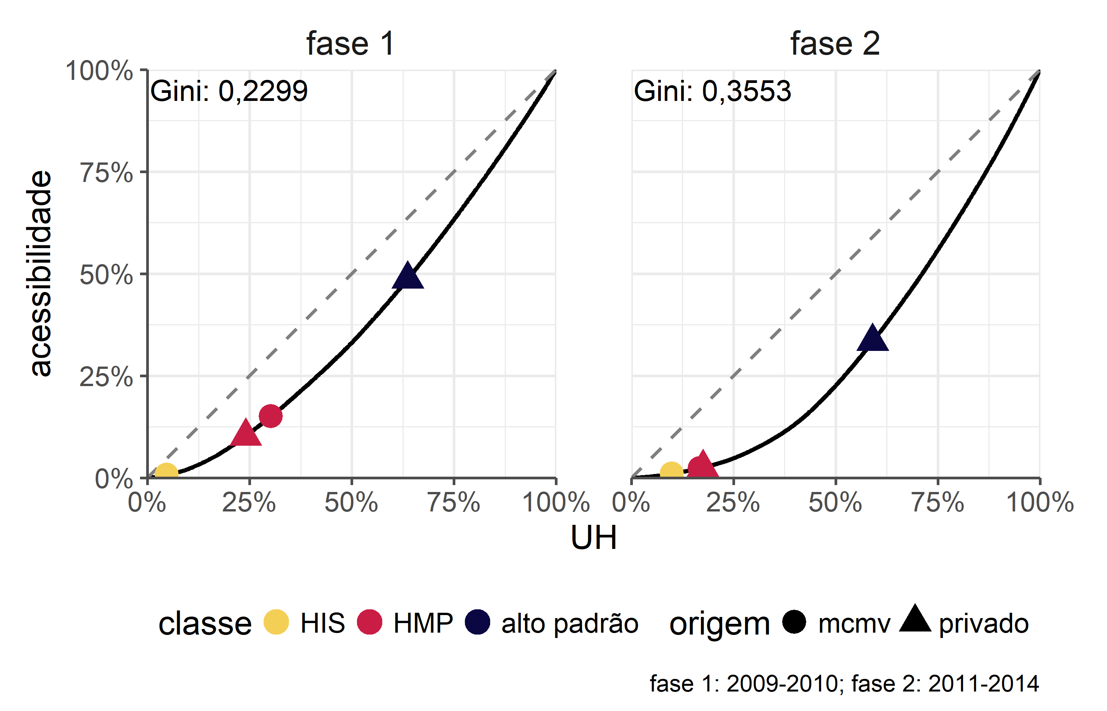
mercado x PMCMV

Slide 55
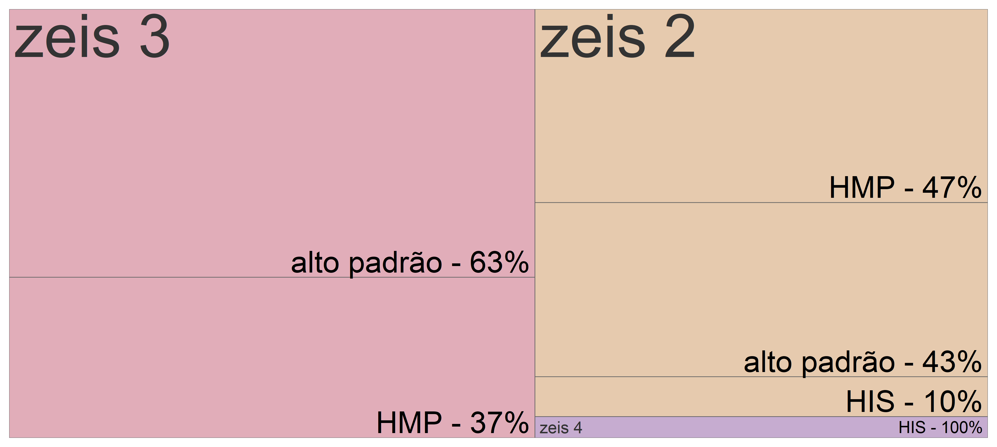
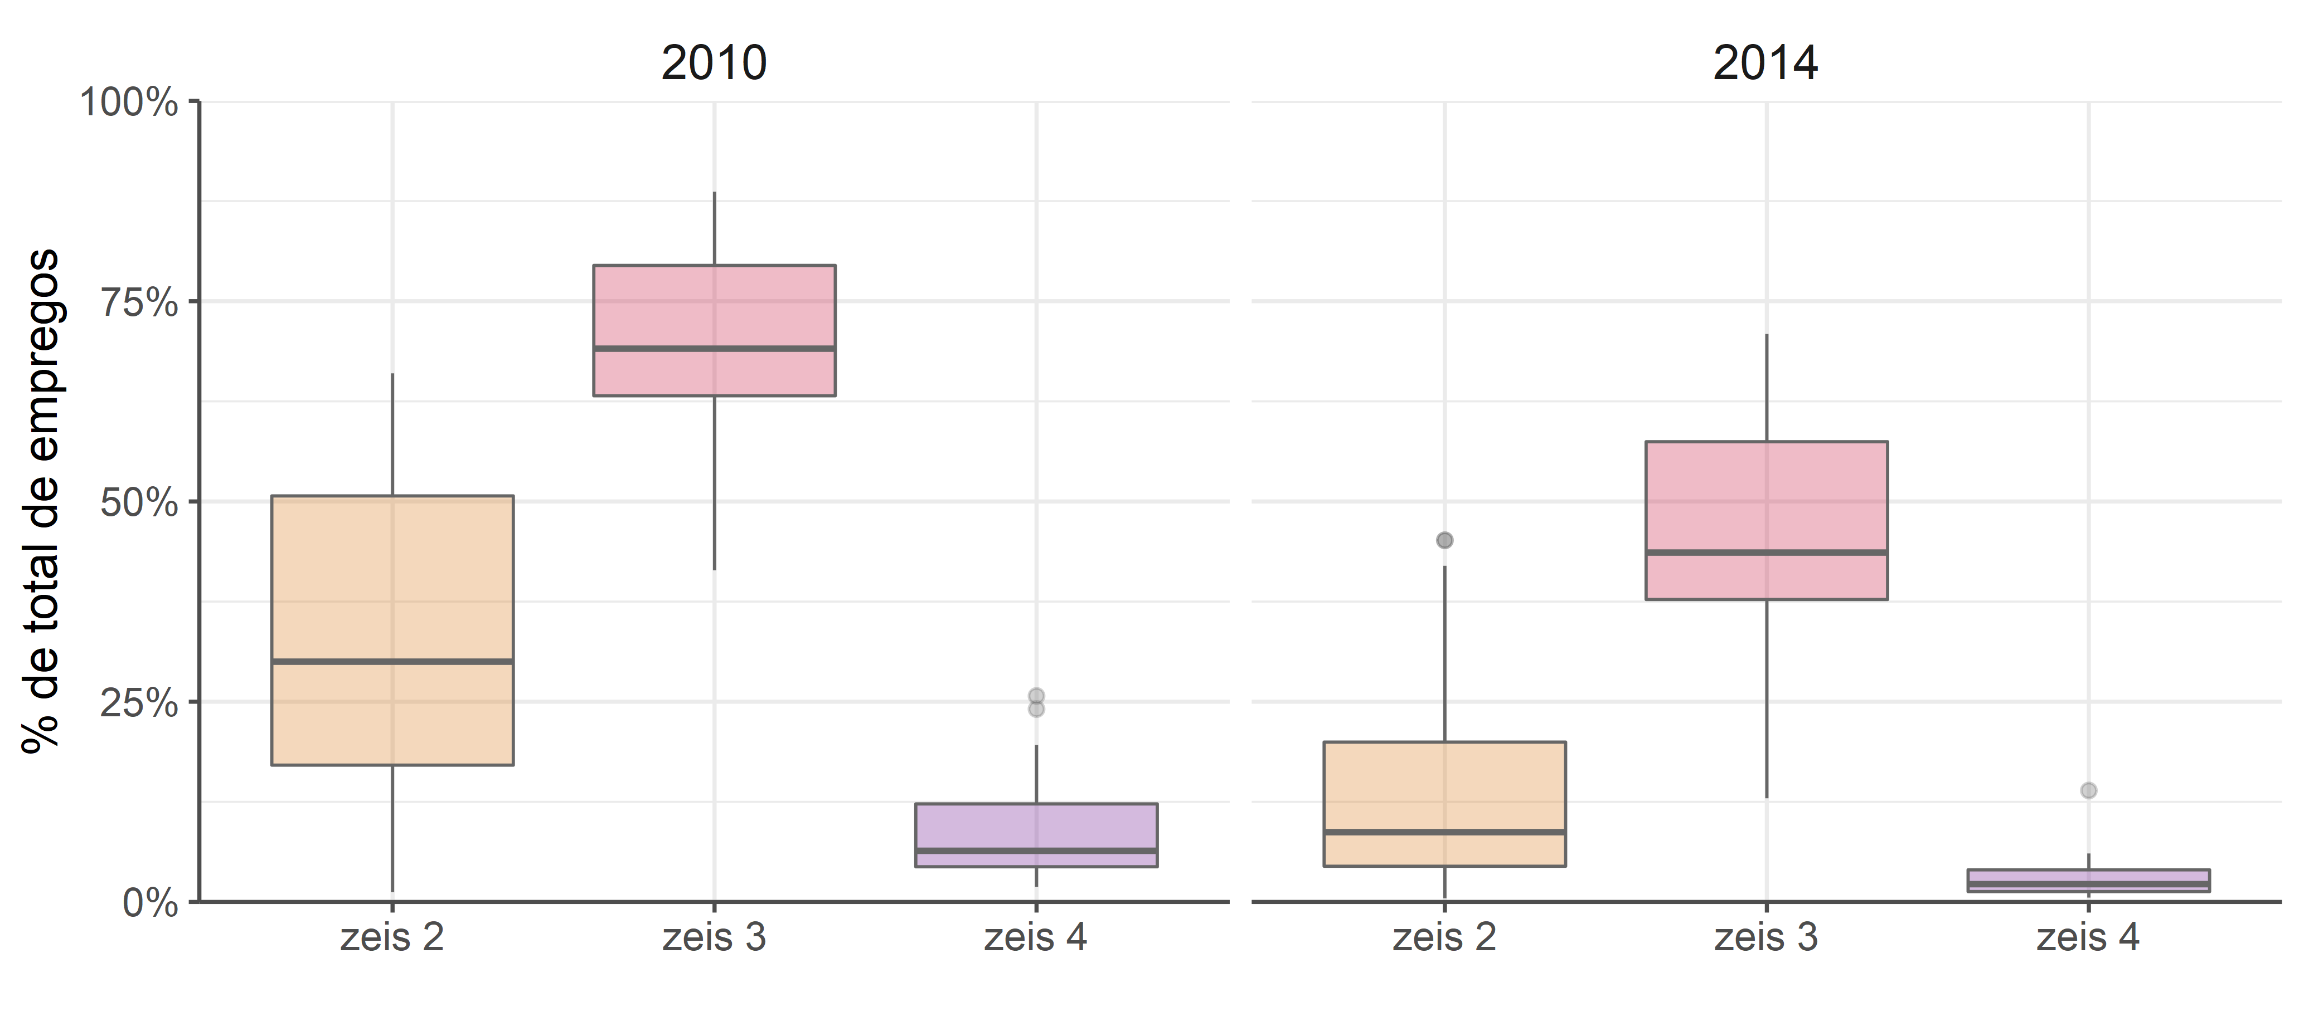
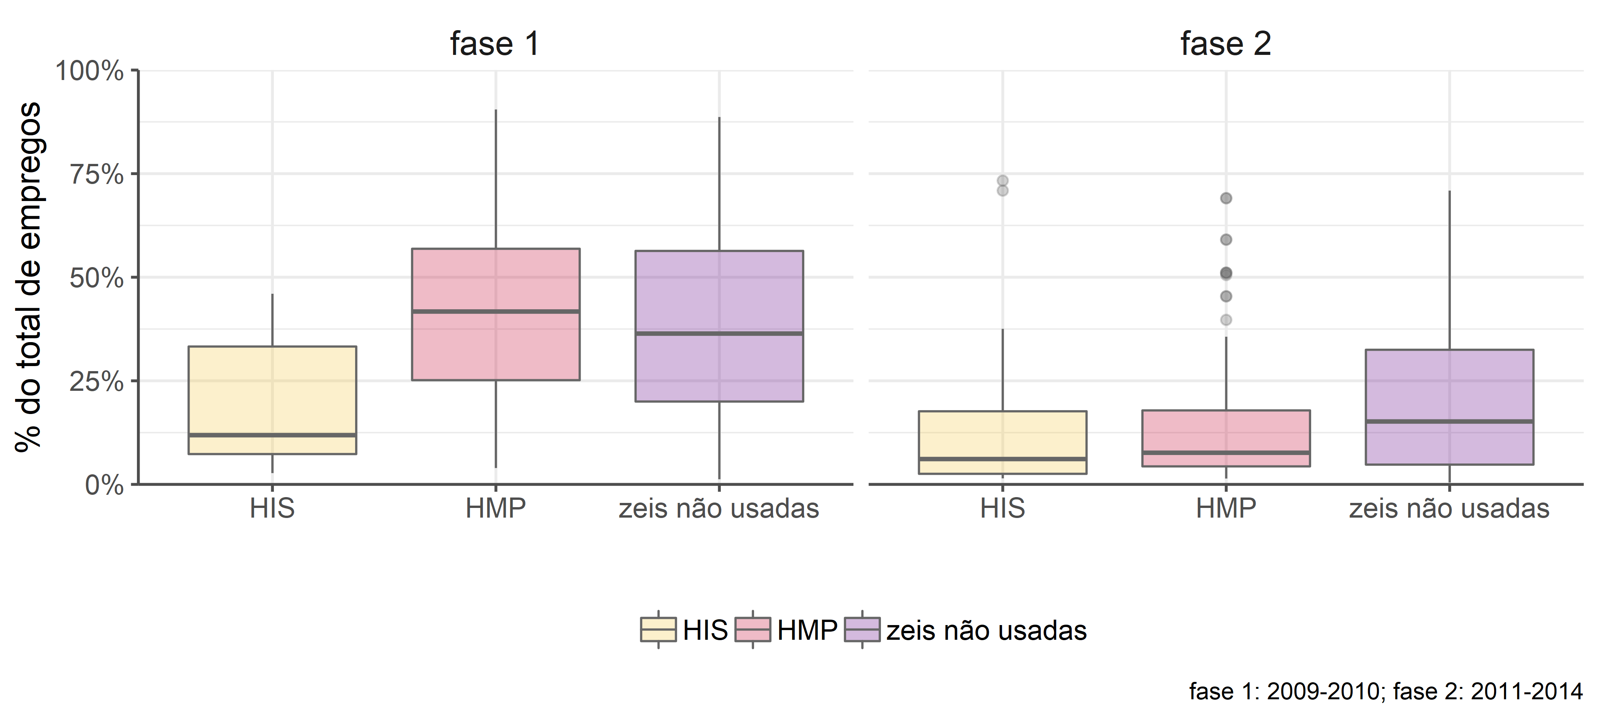
inserção das ZEIS

Slide 56
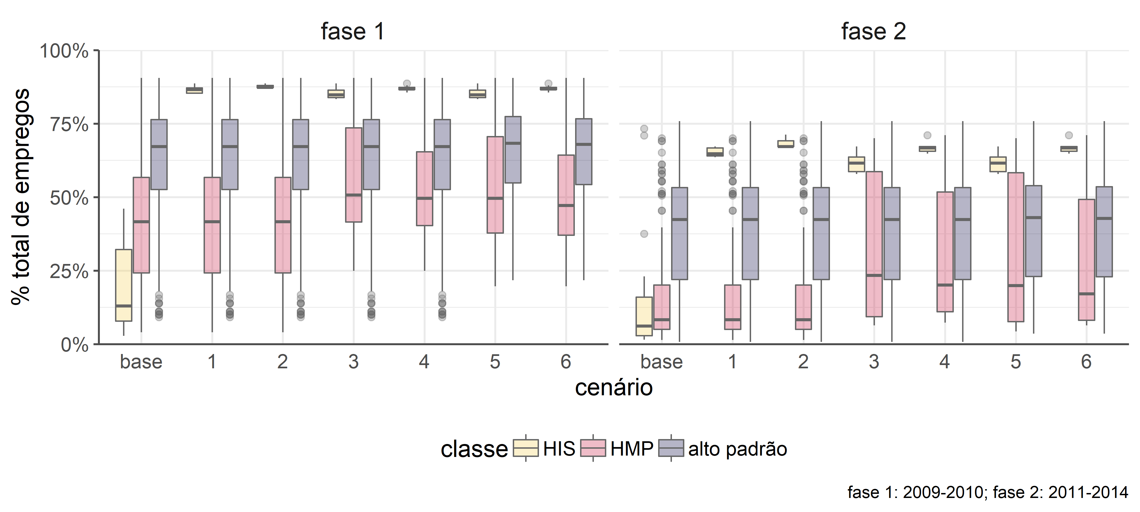
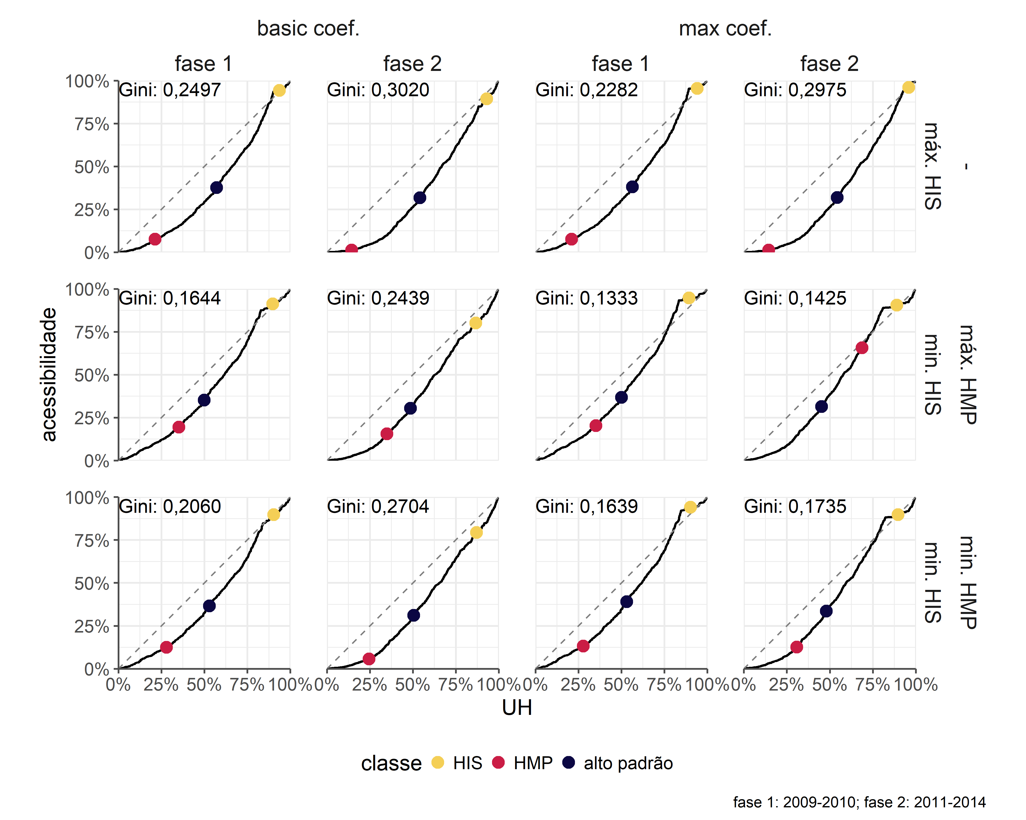
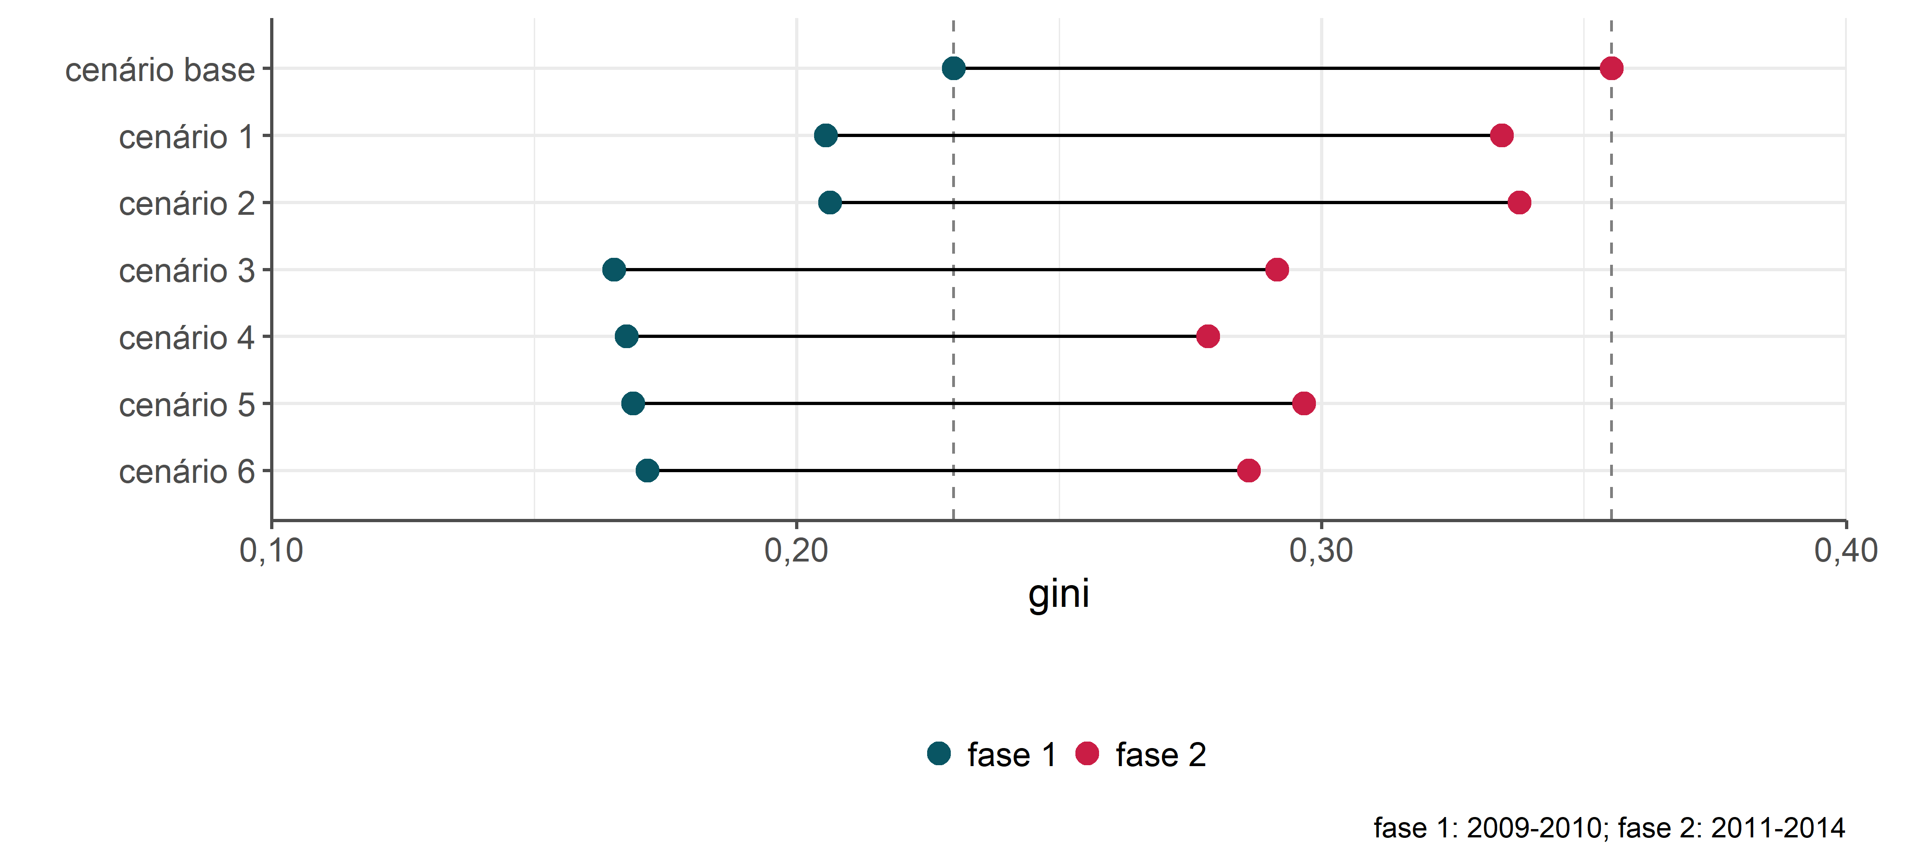
simulação | cenários

Slide 57
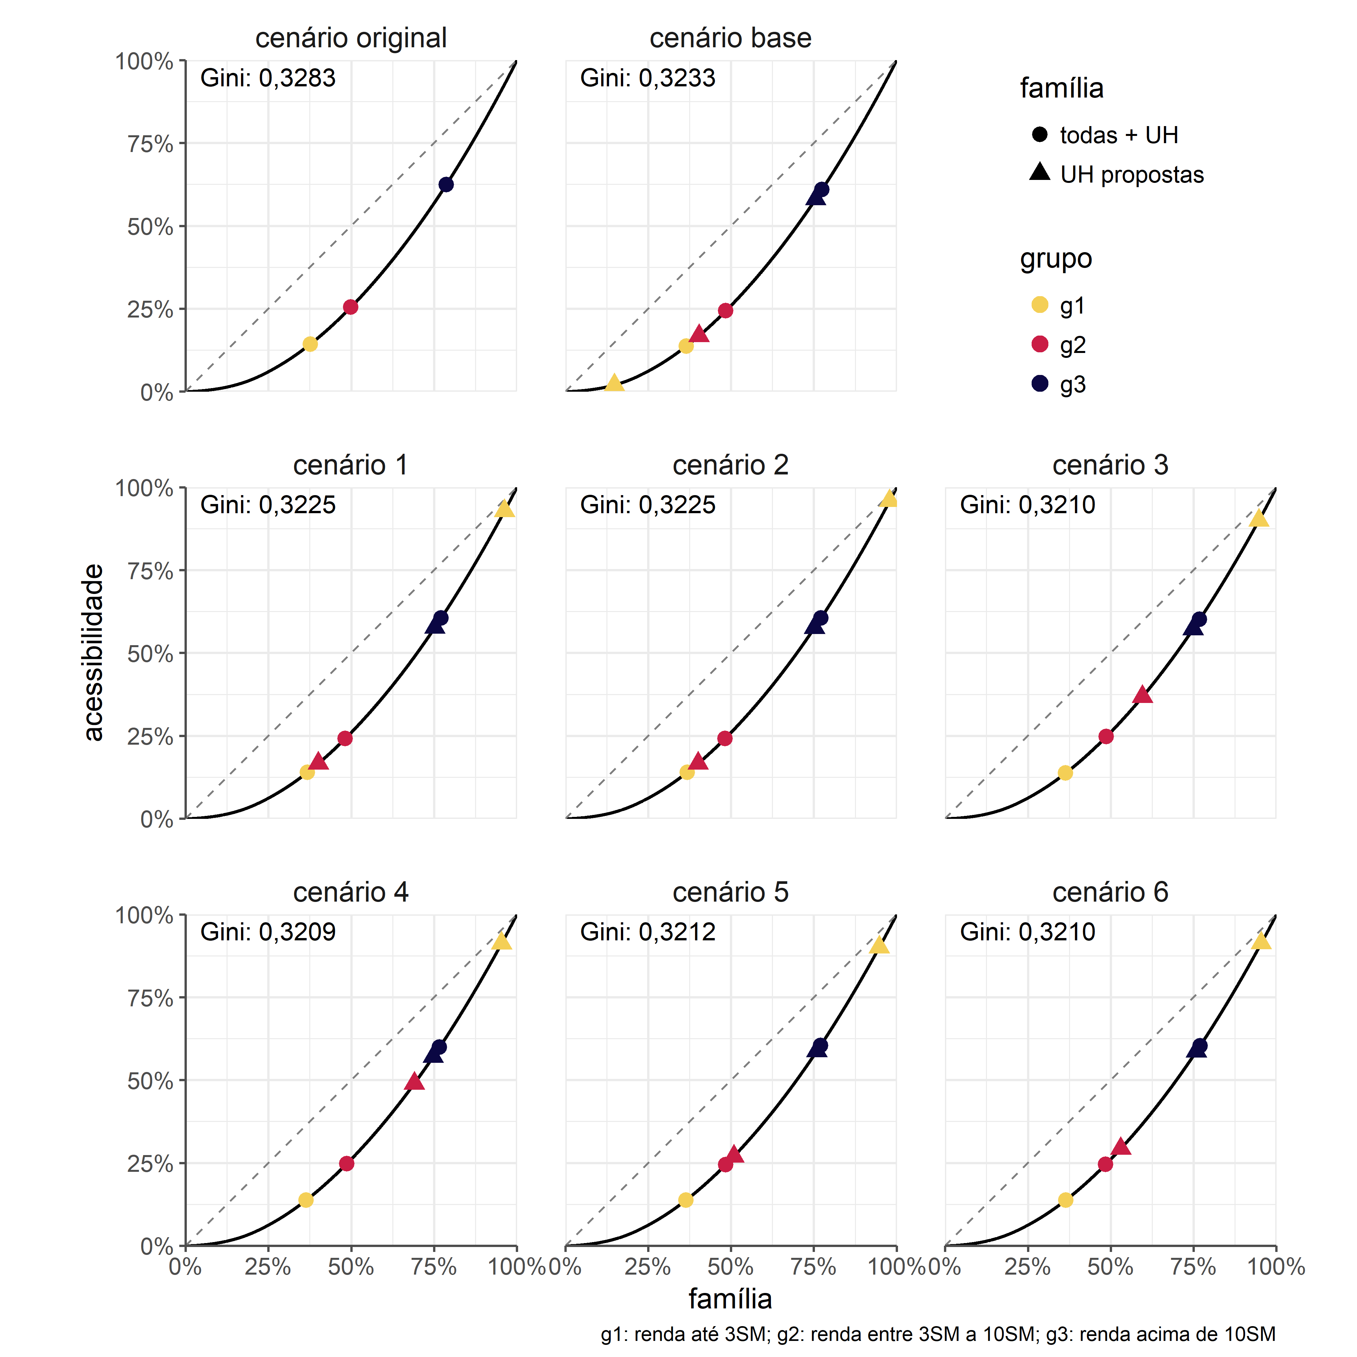
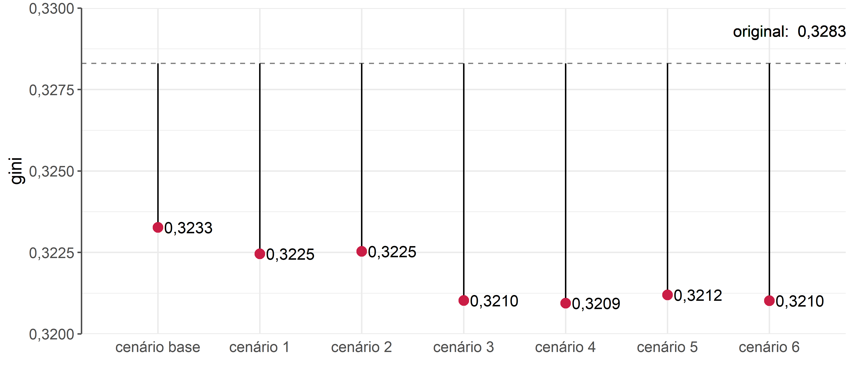
simulação | cenários x município

Slide 58
discussões finais

Slide 59
Reforçamos as discussões sobre localização dos empreendimentos voltados para baixa renda, nas quais sugerem que os mesmo estão em piores localizações
HMP do MCMV têm melhores localizações do que os lançados pelo mercado imobiliário comum
Quando comparamos as localizações apenas do mercado, vemos que HIS e HMP se aproximam, enquanto os empreendimentos de alto padrão se destacam pela melhor localização
Das simulações, o uso efetivo das ZEIS reduziria as diferenças de acessibilidade, mas não seria o suficiente para reduzir a desigualdade do município

